Slide 1
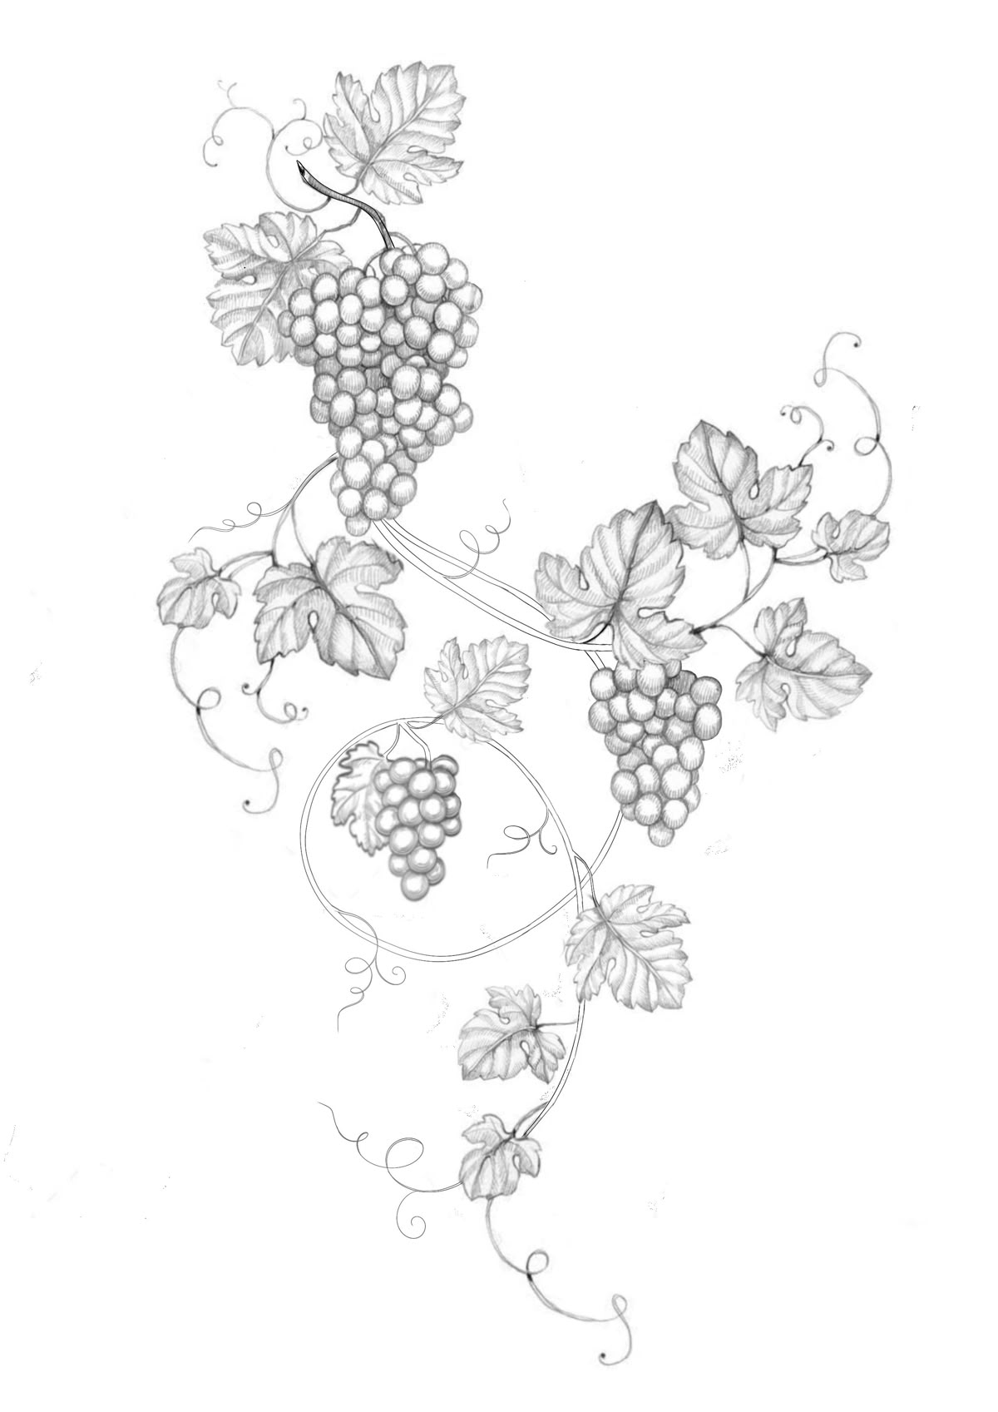
Το Οινοποιείο και ο Ρόλος του στην Ανάπτυξη του Οικολογικού και Βιώσιμου Εναλλακτικού Τουρισμού

Slide 2
ΕΙΣΑΓΩΓΗ
Στις μέρες μας, η συνθήκη του υπέρ-τουρισμού, καθώς και της εποχικότητας του, αποτελεί ένα καίριο ζήτημα, το οποίο επιδεινώνει, χρόνο με τον χρόνο, την ποιότητα και την αποδοτικότητα του τουρισμού της Ελλάδας, κυρίως, όσον αφορά, μικρές, τοπικές κοινωνίες. Κατά την διάρκεια των έντονων τουριστικών περιόδων της χώρας, παρατηρείται συχνά άγνοια και εγκατάλειψη, ως προς την διατήρηση και ανάπτυξη του φυσικού περιβάλλοντος, αλλά και ελλείψεις σε υποδομές και προσωπικό. Παράδειγμα, πολλά από της νησιά της Ελλάδας, δεν είναι δομημένα, ώστε να εξυπηρετούν μεγάλο αριθμό επισκεπτών. Επιπλέον, η πίεση που δημιουργείται για άμεση εξυπηρέτηση αναγκών σε συνθήκες μαζικού τουρισμού, και παροχών, δεν επιτρέπει την διαχρονική διατήρηση και ανάπτυξη, παραδοσιακών τεχνικών και πρακτικών. Η δημιουργία ενός βιώσιμου και οικολογικού οινοποιείου, στο πλαίσιο μιας μονάδας εναλλακτικού τουρισμού, θα επιφέρει θετικά αποτελέσματα, όσον αφορά τον περιορισμό του υπέρ-τουρισμού και των επιπτώσεων του, εξασφαλίζοντας ζωντανές κοινωνίες, και ικανοποιημένους κατοίκους, οι οποίοι σε συνδυασμό με την ορθή λειτουργία της μονάδας, θα οδηγήσουν στην διατήρηση και ανάπτυξη του φυσικού περιβάλλοντος, στην διαφύλαξη και διάδοση της ιστορίας του κρασιού και της τοπικότητας γενικότερα.

Slide 3
ΚΕΦΑΛΑΙΟ 1
O ΟΡΙΣΜΟΣ ΤΗΣ ΠΡΑΣΙΝΗΣ ΑΡΧΙΤΕΚΤΟΝΙΚΗΣ ΚΑΙ
Η ΣΥΝΔΕΣΗ ΤΗΣ ΜΕ ΤΗΝ ΒΙΩΣΙΜΗ,ΕΝΑΛΛΑΚΤΙΚΗ ΑΝΑΠΤΥΞΗ ΤΟΥ ΤΟΥΡΙΣΜΟΥ

Slide 4
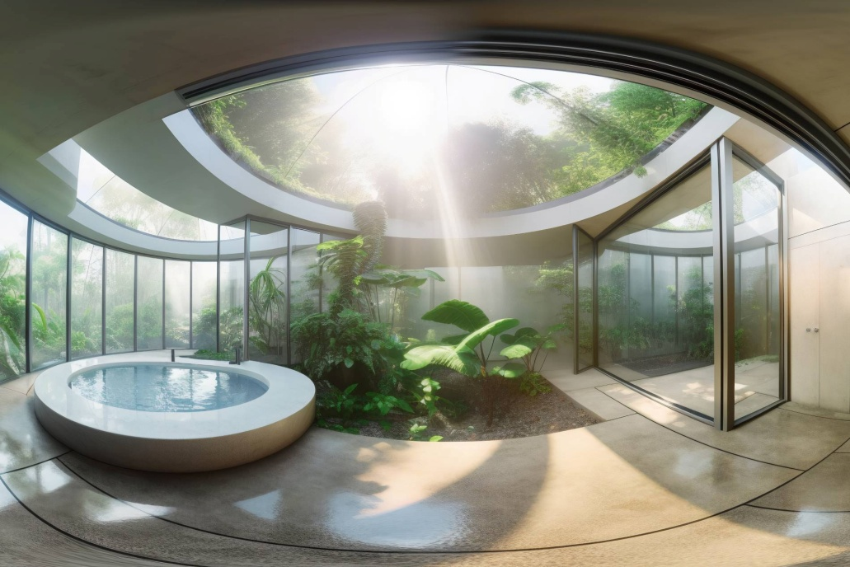
1.1
Ο ΟΡΙΣΜΟΣ ΤΗΣ ΠΡΑΣΙΝΗΣ ΑΡΧΙΤΕΚΤΟΝΙΚΗΣ ΚΑΙ Η ΣΥΝΔΕΣΗ ΤΗΣ ΜΕ ΤΗ ΒΙΩΣΙΜΗ ΑΝΑΠΤΥΞΗ ΚΑΙ ΤΟΝ ΕΝΑΛΛΑΚΤΙΚΟ ΤΟΥΡΙΣΜΟ
Η πράσινη οικολογική αρχιτεκτονική, αποτελεί μια φιλοσοφία σχεδιασμού και κατασκευής, η οποία ασχολείται με την δημιουργία κτιρίων, με όσο το δυνατόν μικρότερο, περιβαλλοντικό αποτύπωμα, τα οποία με τη σειρά τους, θα αλληλεπιδρούν αρμονικά με το φυσικό τους περιβάλλον και το κλίμα. Χρησιμοποίει μεθόδους εξοικονόμησης ενέργειας, καθώς και μεθόδους, βιώσιμης εκμετάλλευσης των ανανεώσιμων πηγών ενέργειας και αναφέρεται στο σχεδιασμό, τόσο των εσωτερικών, όσο και των εξωτερικών χώρων των κτιρίων.
ΑΝΑΝΕΩΣΙΜΕΣ ΠΗΓΕΣ ΕΝΕΡΓΕΙΑΣ
(Αιολική, Γεωθερμική, Κυματική, Ηλιακή, Υδροηλεκτρική, Βιομάζα)
καλύπτουν
Ανάγκες θέρμανσης και ψύξης, ζεστού νερού, ηλεκτρικής ενεργείας
Μείωση της Ενεργειακής Κατανάλωσης
Μείωση Κόστους Λειτουργίας
Μείωση Εκπομπών Διοξειδίου του Άνθρακα και περιβαλλοντικής Ρύπανσης
Βελτίωση της Θερμικής Άνεσης των Κτιρίων
Παροχή Ενεργειακής αυτονομίας
Μείωση Εξάρτησης από Ορυκτά Καύσιμα
Συνθήκες Οπτικής Άνεσης
ΕΙΚ. 1

Slide 5
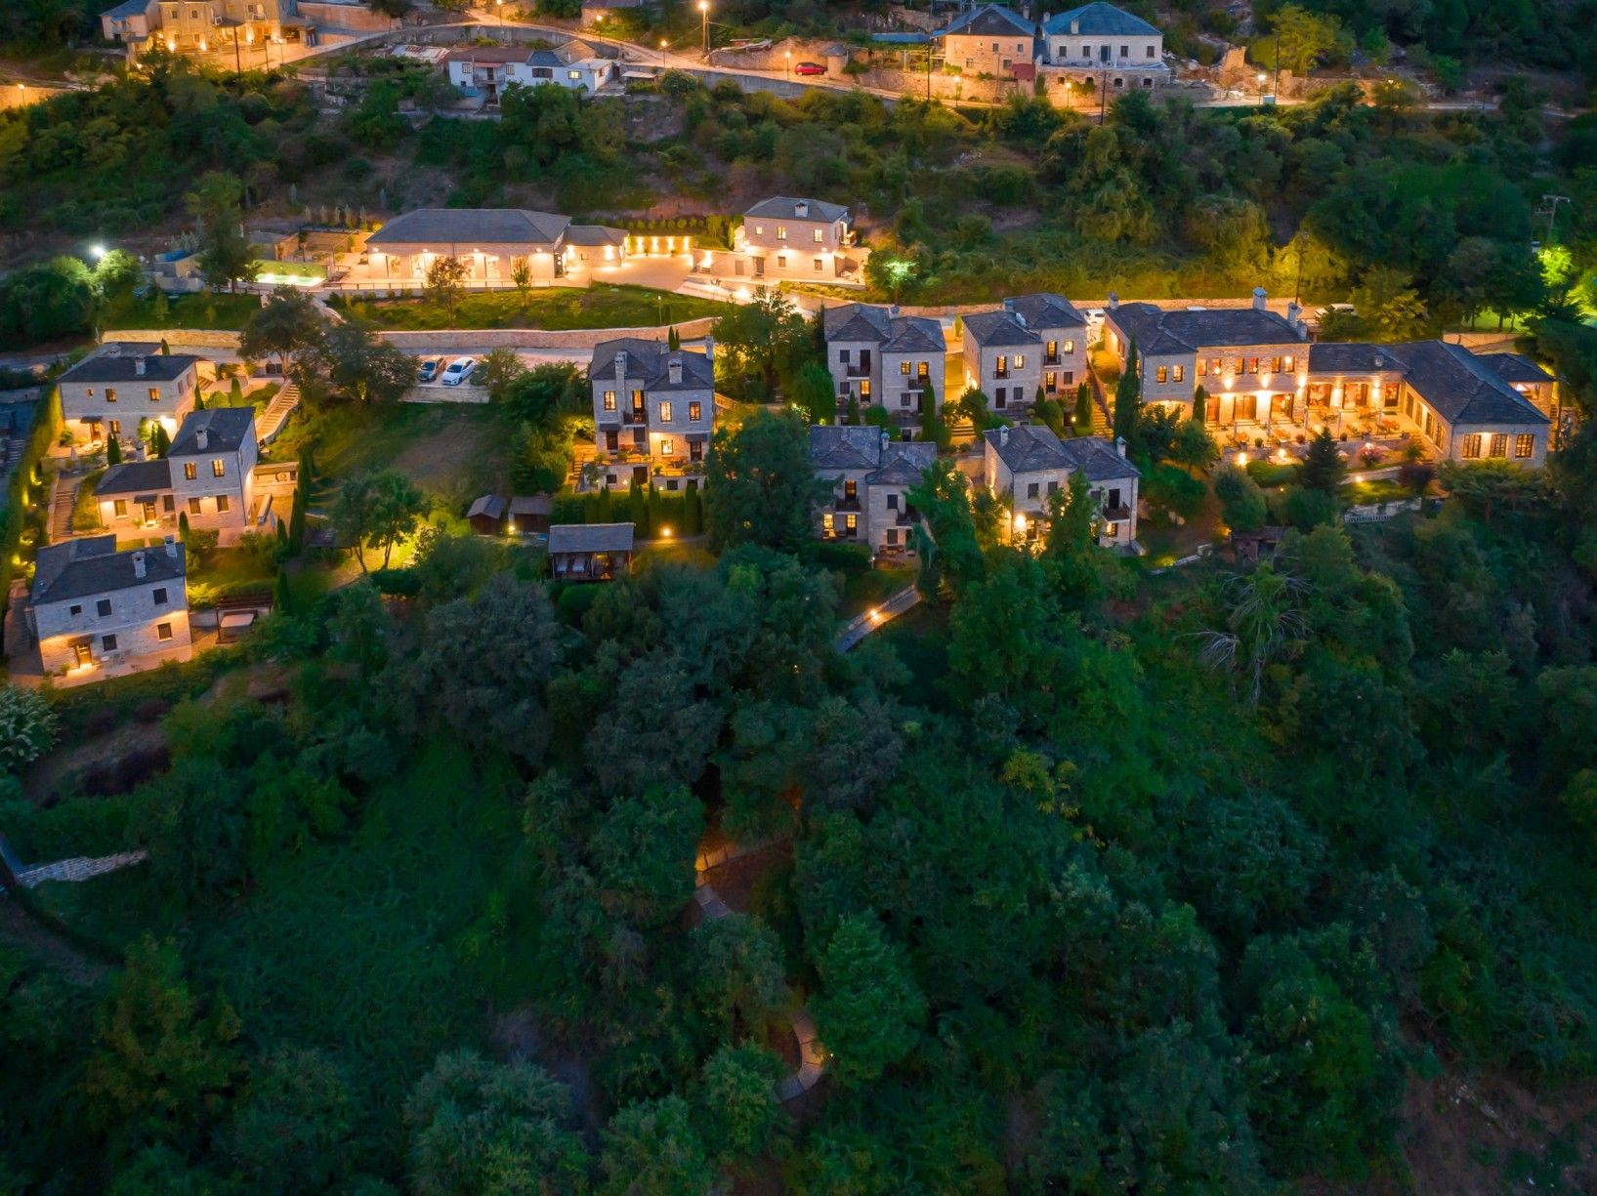
1.2
ΠΑΡΑΔΕΙΓΜΑΤΑ ΕΦΑΡΜΟΓΗΣ ΤΗΣ ΠΡΑΣΙΝΗΣ ΑΡΧΙΤΕΚΤΟΝΙΚΗΣ ΣΤΟΝ ΤΟΥΡΙΣΜΟ ΤΗΣ ΕΛΛΑΔΑΣ ΚΑΙ ΤΟΥ ΕΞΩΤΕΡΙΚΟΥ
Aristi Mountain Resort
-Στην Ζαγοροχώρια της Ηπείρου-
Βασικές Πρακτικές Πράσινης Αρχιτεκτονικής
Ένταξη του κτιρίου στο φυσικό περιβάλλον
Χρήση τοπικών φυσικών υλικών
Χρήση ενεργειακά αποδοτικών τεχνολογιών
Χρήση μεθόδων μείωσης του περιβαλλοντικού αποτυπώματος
Χρήση πρακτικών εξοικονόμησης και ανακύκλωσης νερού (βρόχινου και μη)
Συμμετοχή στην ανάπλαση του τοπίου και στην διατήρηση των φυσικών οικοσυστημάτων
Στήριξη τοπικών κοινωνιών και παραγωγών
ΕΙΚ.2 Aristi Mountain Resort

Slide 6
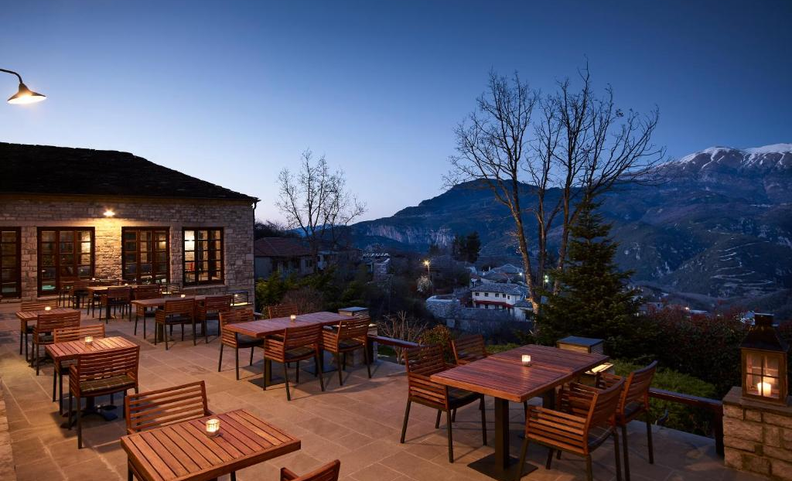
ΕΙΚ. 3 Aristi Mountain Resort,

Slide 7
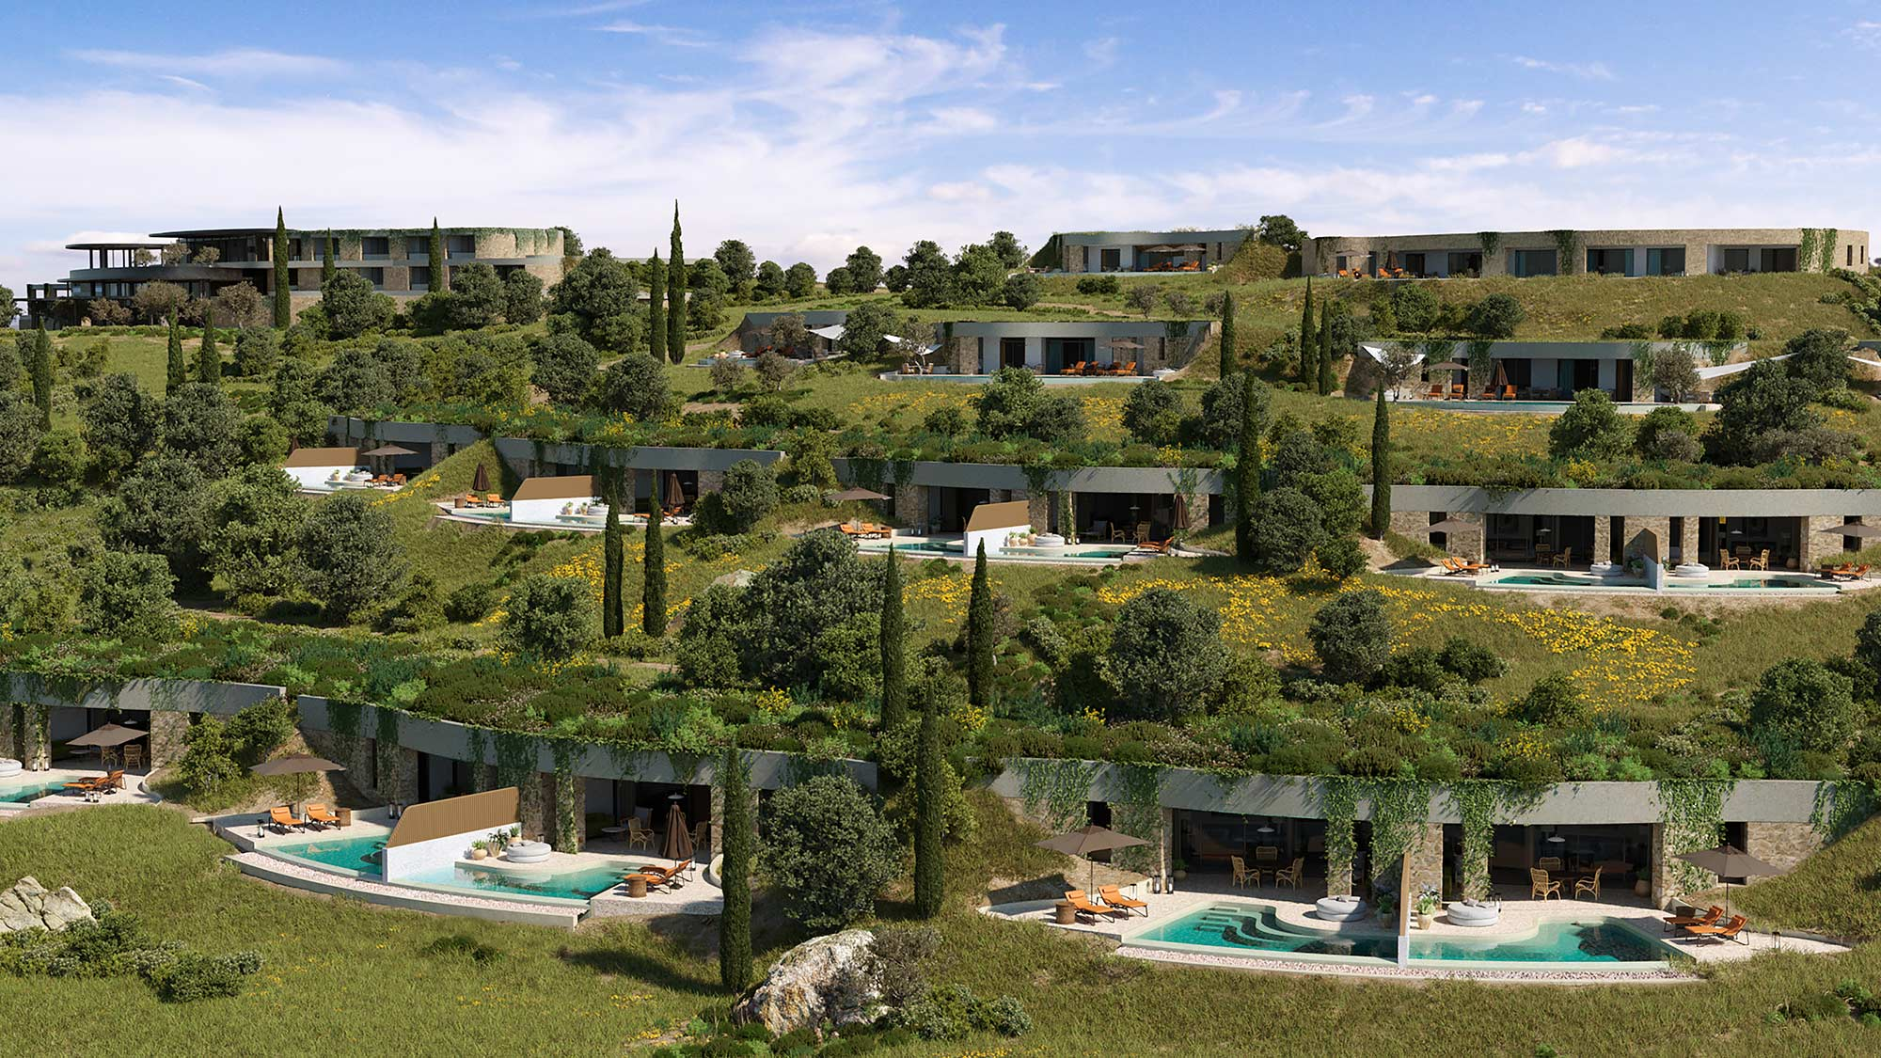
Mandarin Oriental (Costa Navarino)
-Στην Μεσσηνία της Δυτικής Πελοποννήσου-
Βασικές Πρακτικές Πράσινης Αρχιτεκτονικής
Η κατασκευή του ακολουθεί τις αρχές του ορθού προσανατολισμού, και του φυσικού σκιασμού.
Διαθέτει υπόσκαφες κατασκευές ενσωματωμένες σχεδόν πλήρως στο φυσικό περιβάλλον (πράσινες στέγες)
Χρήση τοπικών υλικών (χώμα, πέτρα)
Δεσμεύεται ως προς την μηδενική χρήση πλαστικών μιας χρήσης
Βασικός του στόχος είναι οι μηδενικές εκπομπές
ΕΙΚ. 4 Mandarin oriental, Costa Navarino

Slide 8
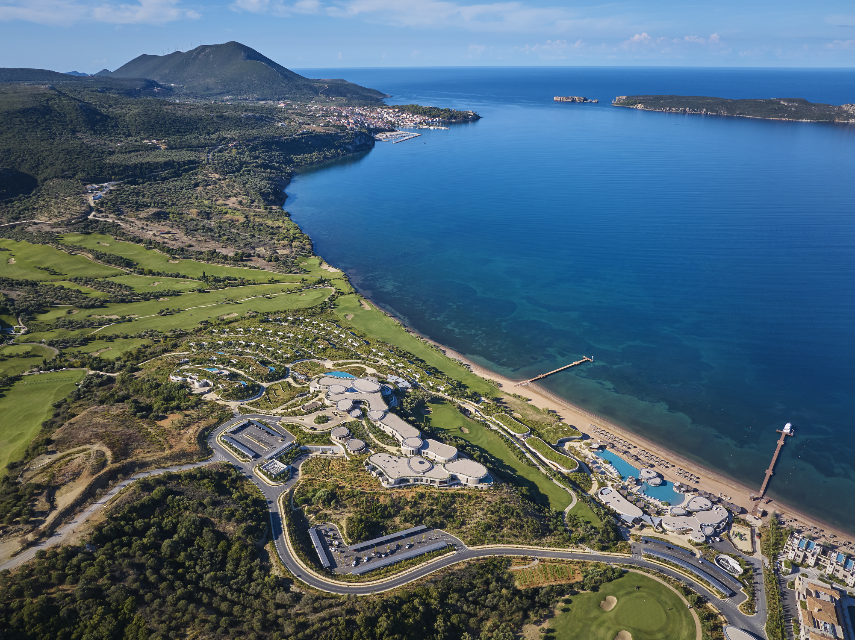
ΕΙΚ. 5 Mandarin Oriental, Costa Navarino

Slide 9
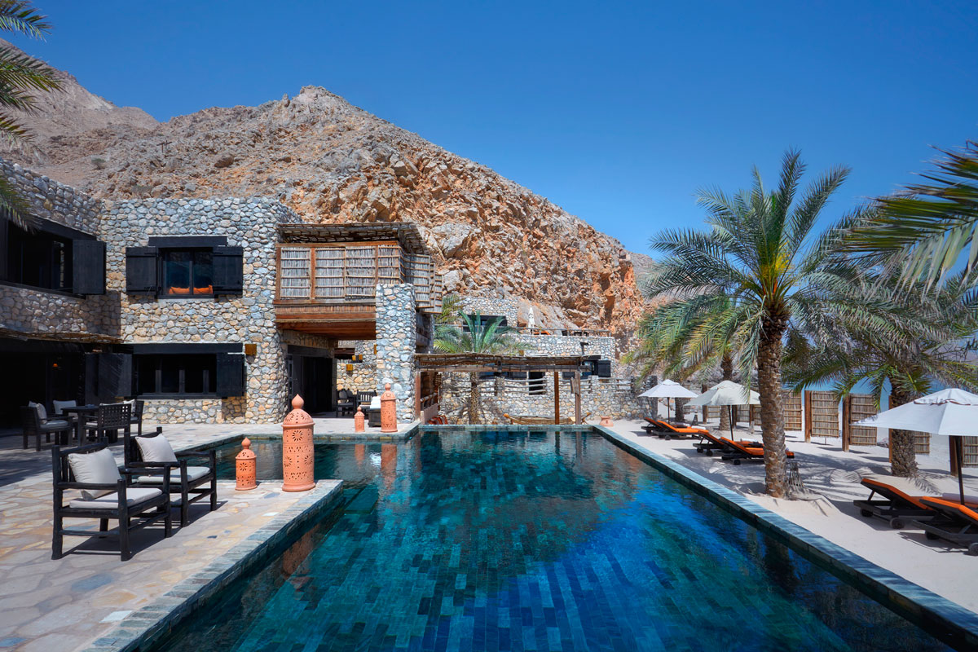
Six Senses Zighy Bay
Στο Ομάν
Αντίστοιχα μέθοδοι και πρακτικές αποτελούν
Η ενσωμάτωση στο περιβάλλον σε ήδη υπάρχουσες φυσικές δομές
Χρήση παραδοσιακών στοιχείων στο φωτισμό και των αερισμό των κτιρίων
Χρήση ηλιακών πάνελ και μεθόδων ενεργειακής διαχείρισης, με σκοπό την γενική ενεργειακή αποδοτικότητα
Τεχνικές αφαλάτωσης και ανακύκλωσης βρόχινου νερού
Δέσμευση ως προς την ανακύκλωση και την χρήση μη πλαστικών
Χρήση λειτουργιών farm-to-table, ώστε να επιτυγχάνεται κατά ένα μέρος τροφική αυτονομία
Οργάνωση δράσεων περιβαλλοντικής προστασίας, καθαρισμού, ενημέρωσης κλπ.
ΕΙΚ. 6
Δέσμευση ως προς την ενημέρωση τόσο των επισκεπτών όσο και των εργαζόμενων
Δέσμευση ως προς την ανάδειξη, την διατήρηση και την υποστήριξη της τοπικής κοινωνίας, φυσικού περιβάλλοντος, ιστορίας και παράδοσης

Slide 10
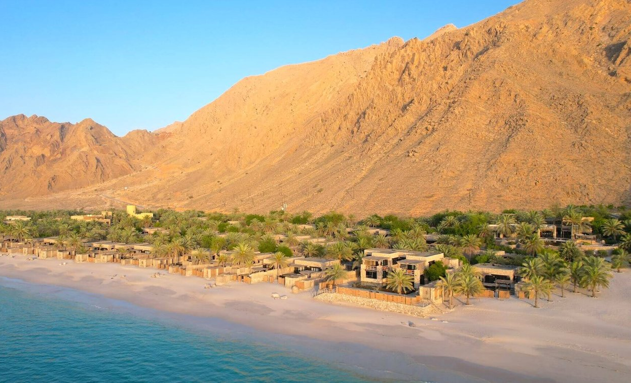
ΕΙΚ. 7 Six Senses Zighy Bay

Slide 11
ΚΕΦΑΛΑΙΟ 2
ΒΙΏΣΙΜΕΣ ΤΕΧΝΟΛΟΓΙΕΣ ΚΑΙ ΠΡΑΚΤΙΚΕΣ ΤΗΣ ΠΡΑΣΙΝΗΣ ΑΡΧΙΤΕΚΤΟΝΙΚΗΣ

Slide 12
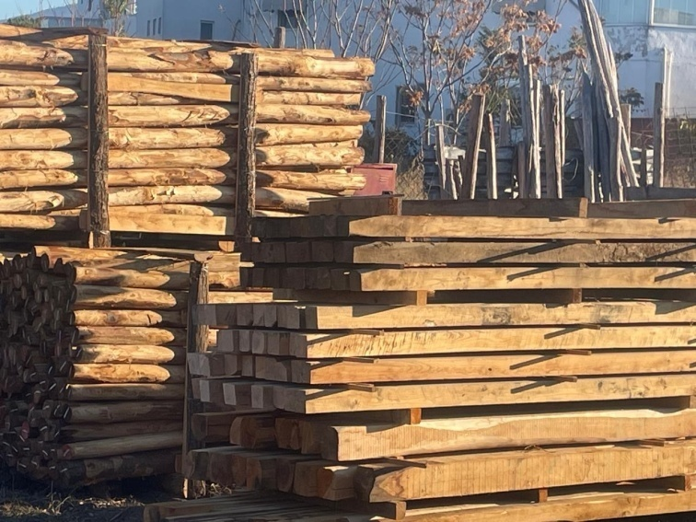
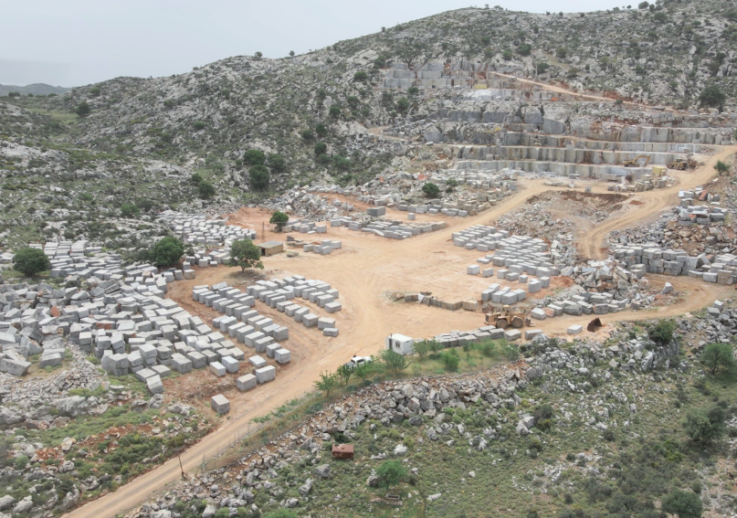
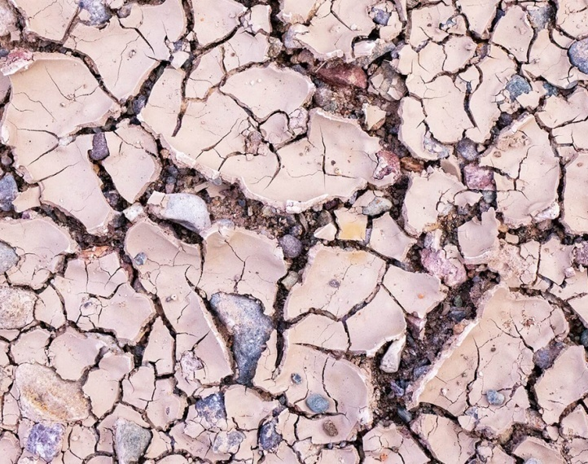
2.1
ΧΡΗΣΗ ΦΥΣΙΚΩΝ ΥΛΙΚΩΝ ΚΑΙ ΒΙΟΚΛΙΜΑΤΙΚΟΥ ΣΧΕΔΙΑΣΜΟΥ
ΞΥΛΟ
ΠΕΤΡΑ
ΠΗΛΟΣ
ΕΙΚ. 8
ΕΙΚ. 9
ΕΙΚ. 10
διατήρηση σχετικά σταθερής (ζεστής) θερμοκρασίας / μείωση ενεργειακής κατανάλωσης
ρύθμιση της υγρασίας στους χώρους των κτιρίων
βελτίωση της ποιότητας του αέρα των κτιρίων
χαμηλό περιβαλλοντικό αποτύπωμα
ρυθμιστής της θερμοκρασίας / μεγάλη θερμοχωρητικότητα
εύκολη μόνωση λόγο της σύνθεσης της
μακράς διάρκειας ζωής υλικό
ελάχιστη ανάγκη συντήρησης
υψηλή ακουστική μόνωση
καλής θερμικής μόνωσης
βελτίωση του μικροκλίματος των κτιρίων
φυσική αντίσταση στα έντομα
διαθέτει εύκολη διαδικασία συντήρησης
καλή διάχυση όσον αφορά τις ακτινοβολίες
χαμηλό αποτύπωμα άνθρακα

Slide 13
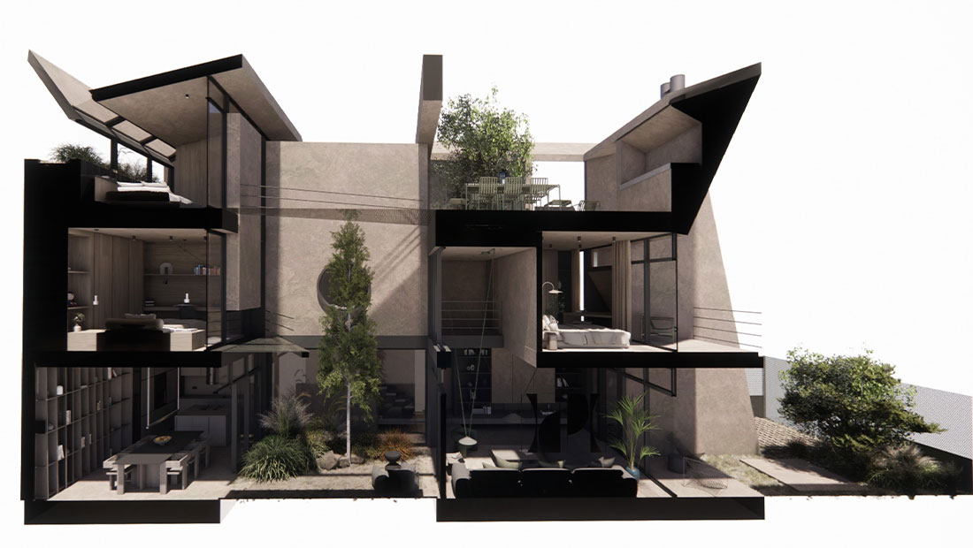
ΦΥΣΙΚΕΣ ΣΚΙΑΣΕΙΣ ΚΑΙ ΟΡΘΟΣ ΠΡΟΣΑΝΑΤΟΛΙΣΜΟΣ ΤΟΥ ΚΤΙΡΙΟΥ
Διάτρητα στοιχεία σκίασης, συμπληρώνουν τη κτιριακή μορφή και σκιάζουν επαρκώς το κτίριο,
προσφέροντας θερμική άνεση στο εσωτερικό του
Δημιουργία αίθριου
με νότιο προσανατολισμό
για την μέγιστη εκμετάλλευση του ηλιακού φωτός
Πρόταση κατοικίας / Onus Architecture Studio
aTreeum House –
Σχεδιασμένο με βάση τις αρχές της βιωσιμότητας και της nZEB (Near Zero Energy Building/Home) κατασκευής
Κεντρική ιδέα του έργου : η δημιουργία μιας κατοικίας,
η οποία θα παράγει τόσο ρεύμα, όσο καταναλώνει
φυτεμένο αίθριο / κήπος για σκίαση και βελτίωση του μικροκλίματος
Κατακόρυφα και οριζόντια
ανοίγματα, φωτισμού και αερισμού,
με διαγώνιες ροές
για εξυπηρέτηση αναγκών φυσικού φωτισμού και εξαερισμού
ΕΙΚ. 11 Render μη υλοποιημένης κατοικίας

Slide 14
2.2
ΕΝΕΡΓΕΙΑΚΗ ΑΠΟΔΟΣΗ ΚΑΙ ΑΝΑΝΕΩΣΙΜΕΣ ΠΗΓΕΣ ΕΝΕΡΓΕΙΑΣ
Μείωση αναγκών θέρμανσης κατά τους χειμερινούς μήνες
Αποφυγή της υπερθέρμανσης κατά τους θερινούς μήνες
Βελτίωση της θερμικής άνεσης στο εσωτερικό του κτιρίου
Χαμηλό κόστος κατασκευής και συντήρησης
ΠΑΘΗΤΙΚΑ ΗΛΙΑΚΑ ΣΥΣΤΗΜΑΤΑ
βασίζονται στον αρχιτεκτονικό σχεδιασμό και στα φυσικά φαινόμενα
Σταθερή απόδοση στο σύνολο της διαρκειας του χρόνου
Μείωση της κατανάλωσης πετρελαίου και αερίου
Μείωση του γενικού λειτουργικού κόστους του κτιρίου
Παραγωγή ζεστού νερού για καθημερινές χρήσεις
ΕΝΕΡΓΗΤΙΚΑ ΗΛΙΑΚΑ ΣΥΣΤΗΜΑΤΑ
Συλλέγουν την ηλιακή ακτινοβολία και με μηχανικά μέσα την μετατρέπουν σε θερμική ενεργεία
ΗΛΙΑΚΗ ΕΝΕΡΓΕΙΑ
Παραγωγή ηλεκτρικής ενέργειας
Προσφέρει ενεργειακή αυτονομία στο κτίριο
Μειώνει την κατανάλωση ρεύματος δικτύου
Μηδενικές εκπομπές ρύπων
ΦΩΤΟΒΟΛΤΑΙΚΑ ΗΛΙΑΚΑ ΣΥΣΤΗΜΑΤΑ
Μετατρέπουν την ηλιακή ακτινοβολία
απευθείας σε ηλεκτρική ενέργεια
με βοηθητικές κυψέλες

Slide 15
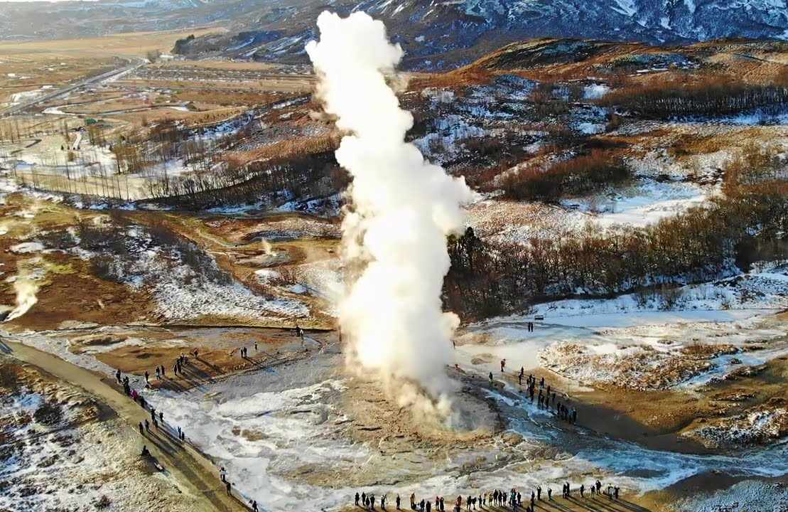
ΓΕΩΘΕΡΜΙΚΗ ΕΝΕΡΓΕΙΑ
Σε περιοχές φυσικών θερμικών χώρων, οι οποίες χαρακτηρίζονται από ηφαιστειακές δραστηριότητες και υψηλές γεωθερμικές ροές, γίνεται εκμετάλλευση της θερμότητας του υπεδάφους και γενικά αυτών των χώρων, με τη συμβολή γεωθερμικών αντλιών θερμότητας. Οι αντλίες αυτές, μέσω ειδικών συστημάτων, είναι ικανές να ενισχύσουν την ήδη παραγόμενη θερμότητα, καθώς και να ρυθμίσουν, τόσο τη θέρμανση, όσο και την ψύξη του χώρου.
Συμβάλει στη μείωση των εκπομπών διοξειδίου του άνθρακα
Αποτελεί μια ανανεώσιμη πηγή
ενεργείας, φιλική προς το περιβάλλον
Παρέχει υψηλό βαθμό απόδοσης
Παρέχει σταθερή απόδοση όλο το χρόνο
Παρέχει θέρμανση και ψύξη με ένα μόνο σύστημα
Διαθέτει μεγάλη διάρκεια ζωής ως επένδυση
Αυξάνει την αξία του ακίνητου
Απαιτεί χαμηλό κόστος συντήρησης
ΕΙΚ. 12 Φυσική γεωθερμική πηγή

Slide 16
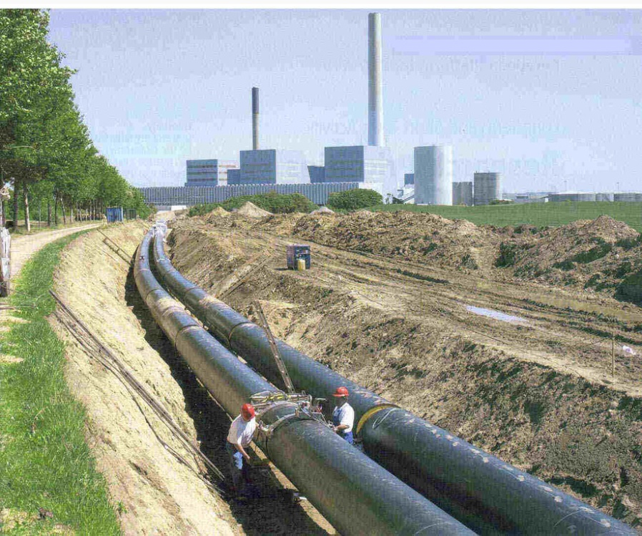
ΤΗΛΕΘΕΡΜΑΝΣΗ
Η παροχή θέρμανσης με ειδικό δίκτυο μονωμένων αγωγών που μεταφέρουν ζεστό νερό, το οποίο θερμαίνεται συνήθως σε θερμοηλεκτρικά εργοστάσια, αρκετά μακριά από το χώρο κατανάλωσης.
Η θέρμανση του νερού γίνεται με την καύση αερίου, πετρελαίου ή γαιανθράκων (λιγνιτών) σε ένα εργοστάσιο παραγωγής κυρίως ηλεκτρικής ενέργειας και συμπληρωματικά θερμικής ή αντίστροφα.
Χρησιμοποιείται ώστε να θερμαίνονται τα κτίρια μιας πόλης ή ενός τμήματος της πόλης από κεντρικό καυστήρα και όχι από ατομικούς.
Στην Πτολεμαΐδα αξιοποιούν την απορριπτόμενη θερμότητα από τις μονάδες λιγνίτη της ΔΕΗ, για την κάλυψη αναγκών θέρμανσης της πόλης. Επίσης εξετάζουν την χρήση φυσικού αερίου με στόχο τον περιορισμό του αποτυπώματος άνθρακα.
Στον Καναδά χρησιμοποιούν συστήματα τηλεθέρμανσης τα οποία ανακτούν θερμότητα από τις διαδικασίες εξάλειψης λυμάτων και τις βιομηχανικές εγκαταστάσεις, με σκοπό την θέρμανσης των κτιρίων.
ΕΙΚ. 13 Συστήματα τηλεθέρμανσης Πτολεμαΐδα

Slide 17
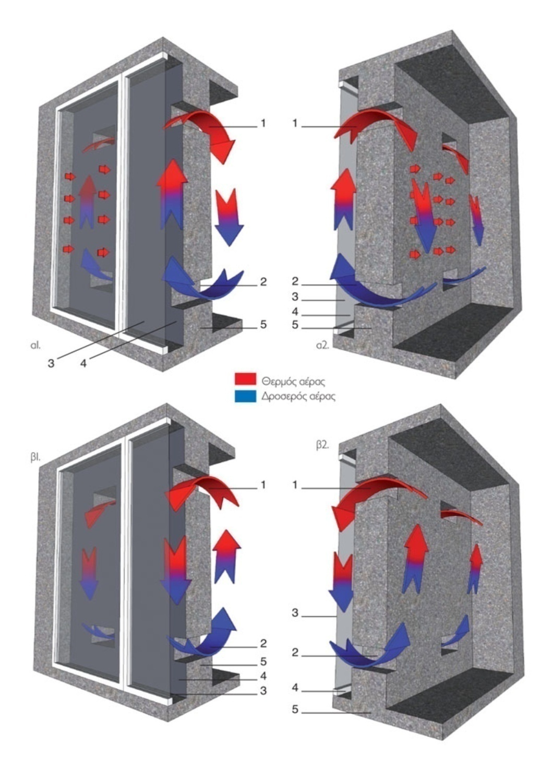
ΤΟΙΧΟΣ TROMBE
-Παθητικό ηλιακό σύστημα-
Εκμεταλλεύεται παθητικά την ηλιακή ακτινοβολία και μειώνει τις ενεργειακές ανάγκες θέρμανσης
Απαιτεί χαμηλό κόστος λειτουργίας
Διατηρεί την εσωτερική θερμοκρασία του κτιρίου σταθερή και βελτιώνει γενικά την θερμική του άνεση
Μειώνει τις εκπομπές διοξειδίου του άνθρακα
Αποτελεί μια απλή κατασκευή, με διάρκεια στην αντοχή της
Έχει μικρές απαιτήσεις όσον αφορά την συντήρηση του
α1, α2. Λειτουργία τοίχου Τrombe κατά τη διάρκεια της ημέρας.
β1, β2. Λειτουργία τοίχου Τrombe κατά τη διάρκεια της νύχτας.
1. Επάνω άνοιγμα. 3. Γυαλί. 5. Τοίχος υψηλής θερμικής μάζας. 2. Κάτω άνοιγμα. 4. Διάκενο.
ΕΙΚ. 14 Διάγραμμα λειτουργία τοίχου Trombe

Slide 18
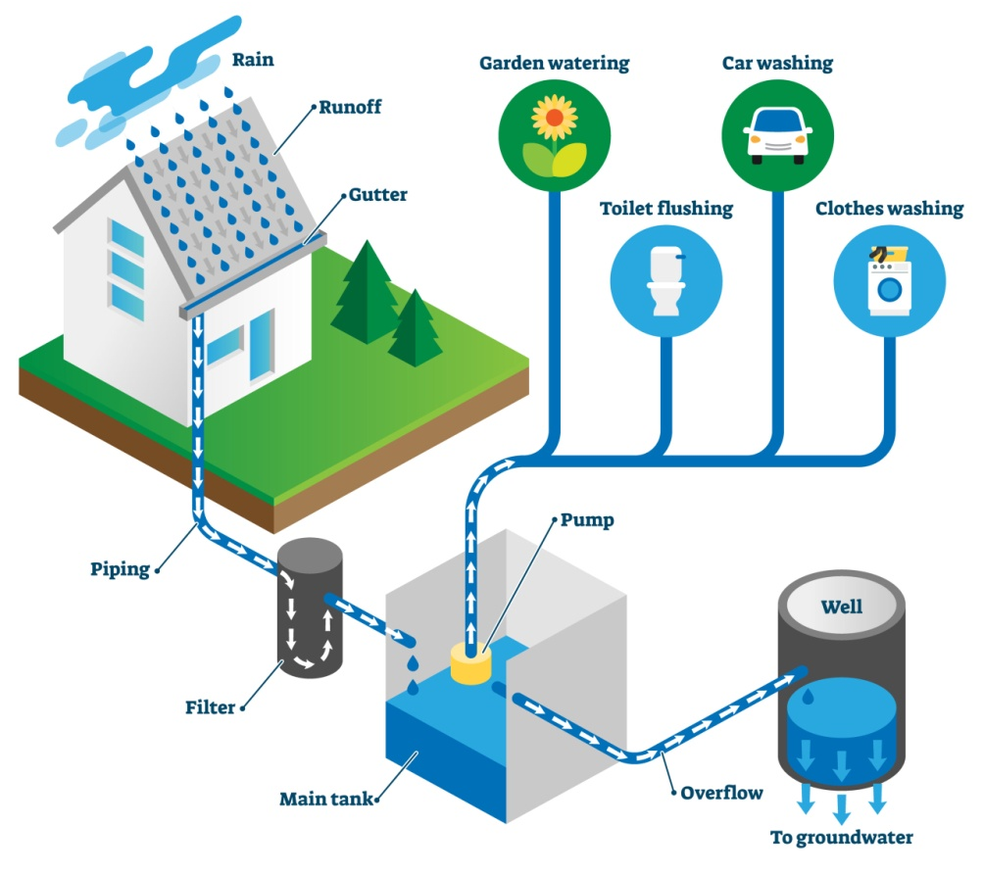
2.3
ΣΥΣΤΗΜΑΤΑ ΝΕΡΟΥ ΚΑΙ ΠΕΡΙΒΑΛΛΟΝΤΙΚΗ ΠΡΟΣΤΑΣΙΑ
ΣΥΛΛΟΓΗ ΚΑΙ ΑΝΑΚΥΚΛΩΣΗ ΒΡΟΧΙΝΟΥ ΚΑΙ ΓΚΡΙ ΝΕΡΟΥ
Βρόχινο Νερό:
Άρδευση κήπων, φυτεμένων δωμάτων, πράσινων χώρων, φυτών εσωτερικού χώρου
Τροφοδότηση WC (καζανάκια)
Καθαρισμός εξωτερικών χώρων και δαπέδων
Καθαρισμός οχημάτων
Πυρόσβεση
Γκρι Νερό:
Τροφοδότηση WC (καζανάκια)
Άρδευση φυτεύσεων
Καθαρισμός εξωτερικών χώρων
Τροφοδότηση συστημάτων δροσισμού
ΕΙΚ. 15 Διάγραμμα ανακύκλωσης και χρήσης του βρόχινου νερού

Slide 19
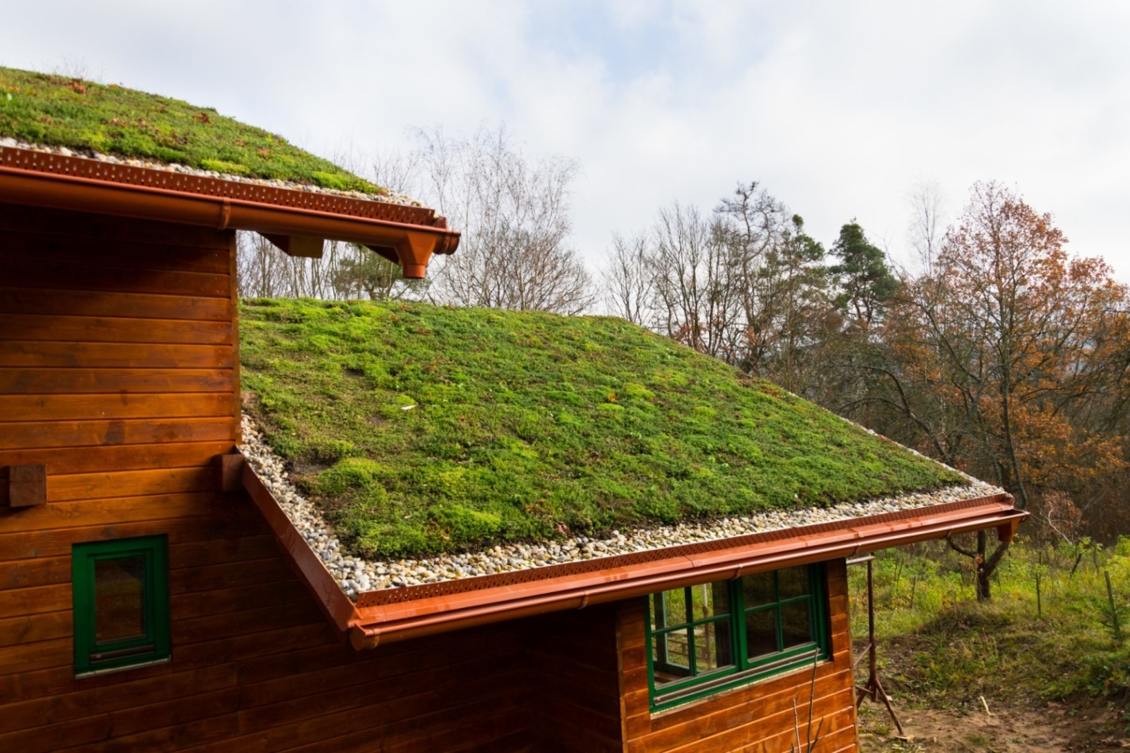
ΦΥΤΕΜΕΝΕΣ ΣΤΕΓΕΣ ΚΑΙ ΚΑΘΕΤΟΙ ΚΗΠΟΙ
Προσφέρουν θερμική μόνωση στα κτίρια, καθώς και ο δροσισμό
Λειτουργούν ως θερμομονωτική στρώση
Φιλτράρουν τους ρύπους και συγκρατούν τα βρόχινα νερά, περιορίζοντας την ροή απορροής και το φορτίο στα δίκτυα αποχέτευσης
Βελτιστοποιούν την ποιότητα του αέρα, συγκρατώντας το διοξείδιο του άνθρακα και παγιδεύοντας σωματίδια και ρύπους
Συμβάλουν στη δημιουργία μικρών οικοσυστημάτων, προσφέροντας βιοποικιλότητα και περιβαλλοντικό όφελος.
Προστατεύουν εξωτερικά το κτίριο, από UV ακτίνες, θερμοκρασιακές διακυμάνσεις και περιβαλλοντικές φθορές
Αυξάνουν την αξία του ακινήτου
ΕΙΚ. 16 Ουτοπικό παράδειγμα φυτεμένης στέγης

Slide 20
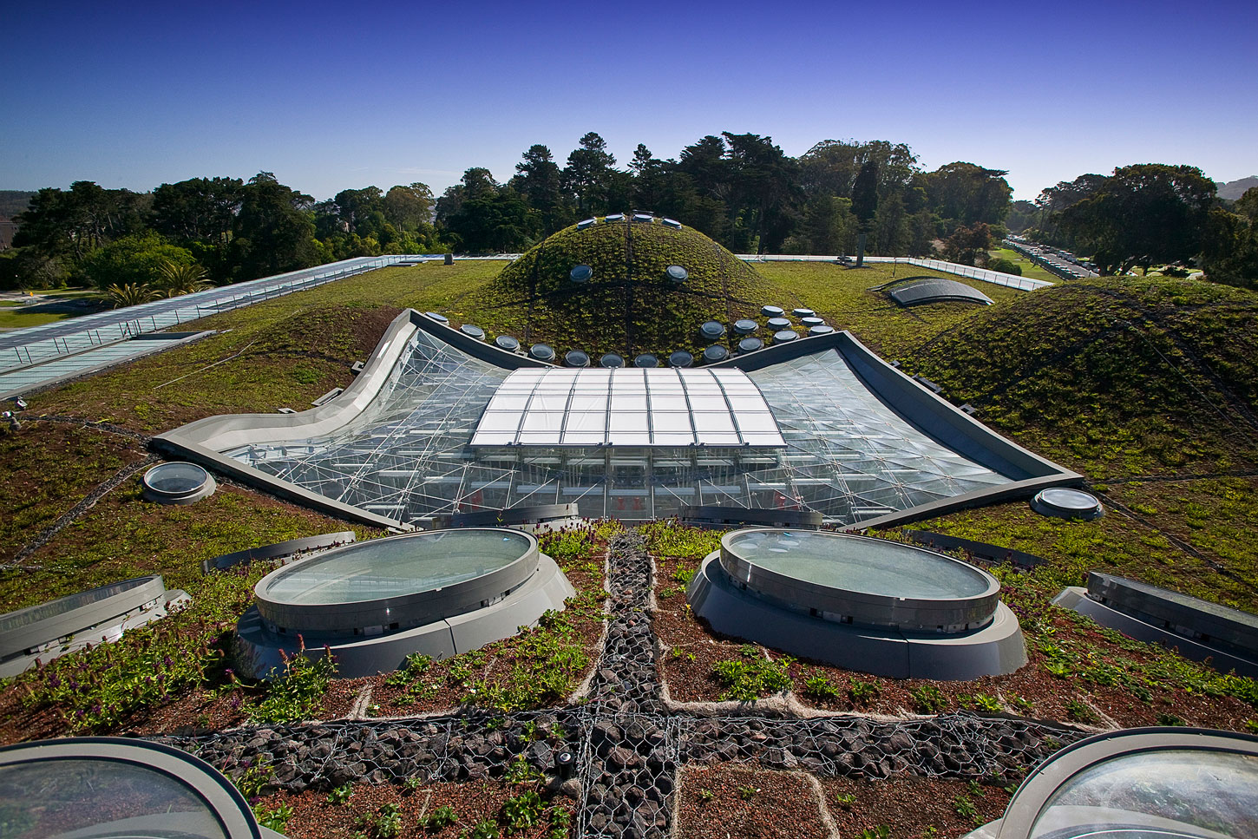
ΕΙΚ. 17 California Academy of Science, San Francisco

Slide 21
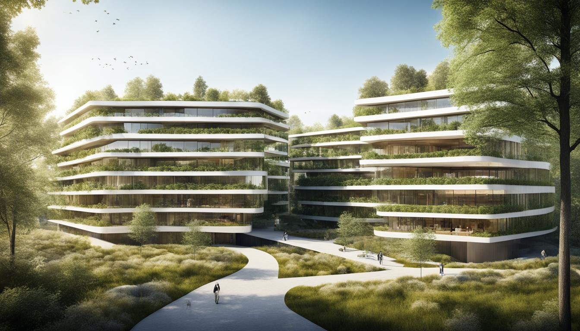
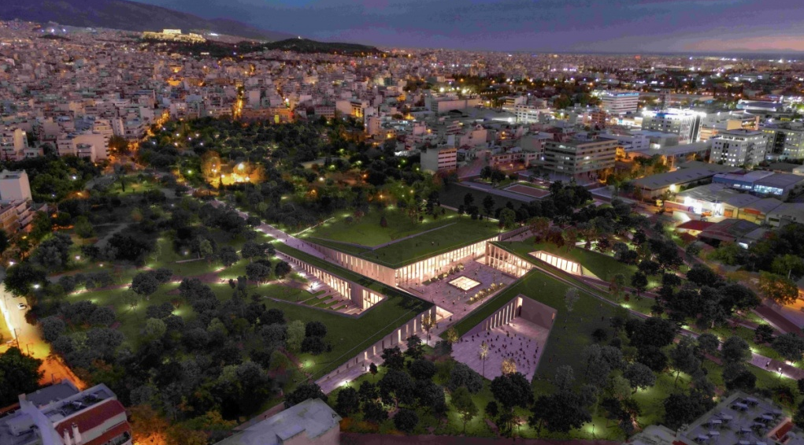
ΕΙΚ. 18
Μπορεί η βιώσιμη, οικολογική αρχιτεκτονική να συμβάλει στην εξάλειψη του φαινόμενου του υπερ-τουρισμού και της εποχικότητάς του στην Ελλάδα;
ΕΙΚ. 19

Slide 22
ΚΕΦΑΛΑΙΟ 3
ΤΑ ΠΡΟΒΛΗΜΑΤΑ ΤΟΥ ΜΑΖΙΚΟΥ ΤΟΥΡΙΣΜΟΥ
ΣΤΗΝ ΕΛΛΑΔΑ

Slide 23
ΠΕΡΙΒΑΛΛΟΝΤΙΚΑ
ΚΟΙΝΩΝΙΚΑ
ΟΙΚΟΝΟΜΙΚΑ
Υπερφόρτωση των φυσικών πόρων (νερό, ενέργεια)
Υπερκατανάλωση γλυκού νερού, ιδίως σε περιοχές με ξηρασία
Οι υποδομές απορριμμάτων και αποχέτευσης υπολειτουργούν
Μείωση των φυσικών οικοσυστημάτων και τον περιορισμό της βιοποικιλότητάς τους
Αύξηση των εκπομπών διοξειδίου του άνθρακα ( CO2 )
Περιορίζεται η βιώσιμη διαχείριση των φυσικών πόρων και των τοπικών υλικών.
Οπτική ρύπανση ως αποτέλεσμα άναρχης δόμησης
Πίεση και επιβάρυνση στις αστικές και νησιώτικες υποδομές μεταφορών, στέγασης και ύδρευσης
Αλλοίωση του τοπικού χαρακτήρα και της πολιτιστικής ταυτότητας των παραδοσιακών και ιστορικών περιοχών της Ελλάδας
Οι τιμές αγοράς και ενοικίασης ακινήτων παρουσιάζονται αυξημένες
Υποβαθμισμένη ποιότητα ζωής και δυσαρεστημένοι κάτοικοι
Παρουσιάζεται σχετική εγκατάλειψη σε περιοχές εκτός τουριστικού ενδιαφέροντος
Παρουσιάζεται φθορά σε αρχαιολογικά και ιστορικά μνημεία και χώρους
Περιφερειακή ανισότητα λόγω συγκέντρωσης μεγάλου μέρους του τουρισμού σε συγκεκριμένες περιοχές της Ελλάδας
Ανισοκατανομή των κερδών
Περιορίζεται η ανάπτυξη των όχι τόσο τουριστικών περιοχών
Παρουσιάζεται έκλειψη στις τοπικές παραγωγές και τέχνες
Αύξηση του κόστους ζωής για τους μόνιμους κατοίκους
Εξάρτηση της τοπικής οικονομίας από τον τουρισμού
Εποχική απασχόληση με χαμηλή εργασιακή ασφάλεια

Slide 24
ΚΕΦΑΛΑΙΟ 4
ΤΟ ΜΟΝΤΕΛΟ ΤΗΣ ΒΙΩΣΙΜΗΣ ΟΙΝΟΠΑΡΑΓΩΓΙΚΗΣ
ΜΟΝΑΔΑΣ ΕΝΑΛΛΑΚΤΙΚΟΥ ΤΟΥΡΙΣΜΟΥ
ΚΑΙ ΤΑ ΟΦΕΛΗ ΤΗΣ ΩΣ ΠΡΟΣ ΤΙΣ ΤΟΠΙΚΕΣ ΚΟΙΝΩΝΙΕΣ

Slide 25
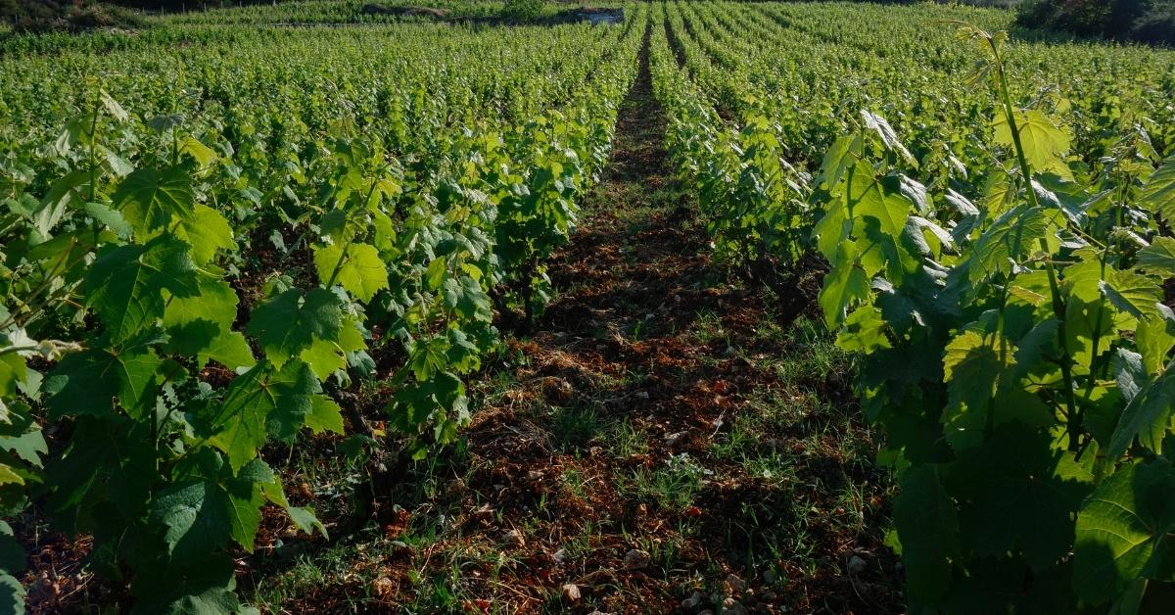
4.1
ΠΩΣ ΜΠΟΡΕΙ ΝΑ ΛΕΙΤΟΥΡΓΗΣΕΙ ΕΝΑ ΤΕΤΟΙΟ ΠΡΟΤΖΕΚΤ ΚΑΙ ΠΟΙΑ
Η ΣΥΝΔΕΣΗ ΤΟΥ ΜΕ ΤΙΣ ΤΟΠΙΚΕΣ ΚΟΙΝΩΝΙΕΣ
ΕΙΚ. 20
Κεντρικό παράδειγμα θα αποτελέσει μια μονάδα εναλλακτικού τουρισμού, η οποία θα επικεντρώνεται σε ένα βιώσιμο οινοποιείο - κατάλυμα - κέντρο εμπειριών, εναλλακτικού τουρισμού, το οποίο θα προωθεί την πράσινη αρχιτεκτονική και τις μεθόδους της, καθώς και τις αυθεντικές εμπειρίες, τις οποίες, είναι σε θέση να προσφέρει η Ελλάδα στους επισκέπτες της. Το έργο αυτό, ώστε να ολοκληρωθεί και να λειτουργήσει ορθά, θα αποτελείται από τρεις βασικούς πυλώνες λειτουργιών, το οινοποιείο, ως ολοκληρωμένη παραγωγή, το κατάλυμα, ως κέντρο φιλοξενίας και χαλάρωσης των επισκεπτών, καθώς και το κέντρο εναλλακτικού τουρισμού, το οποίο θα καλύπτει δραστηριότητες σχετικές, τόσο με την διαδικασία παραγωγής και την μετάδοση γνώσης, όσον αφορά την οικολογική λειτουργίας της, όσο και την γενική ευημερία και την διείσδυση του επισκέπτη, σε μια μορφή εναλλακτικών και βιώσιμων, μεθόδων τουρισμού και κατά επέκταση ζωής.

Slide 26
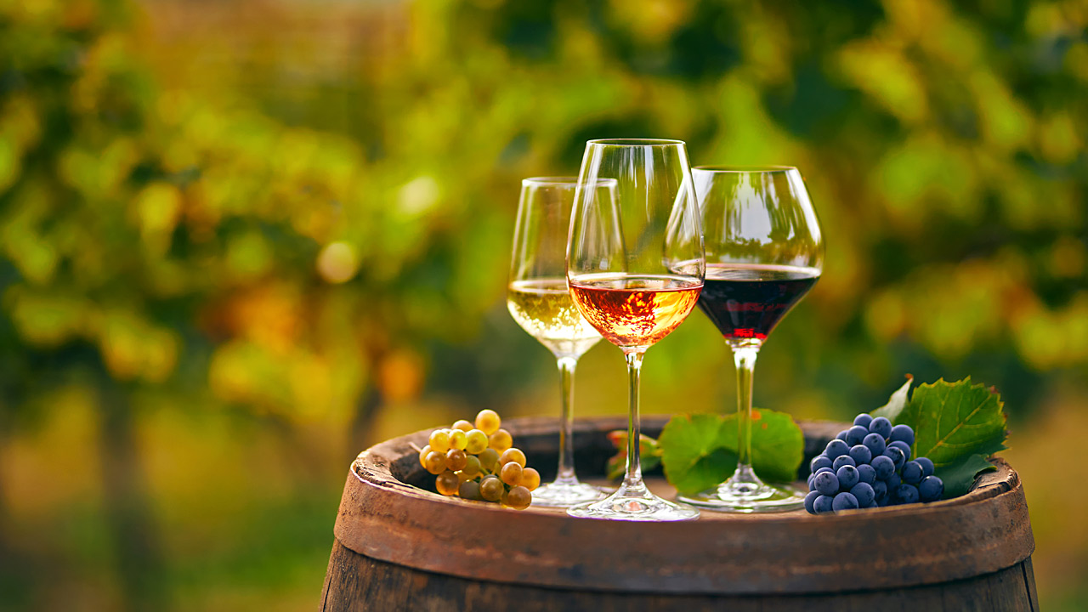
ΕΙΚ. 21
Θα επιδιώκεται η παραγωγή βιολογικών ή και φυσικών κρασιών, σε καλλιέργειες χωρίς χημικά λιπάσματα και φυτοφάρμακα, αλλά με γνώμονα φυσικές τεχνικές, όπως ο χαλκός, το θείο και το σύνθετο οργανικό λίπασμα. Καθώς και η επιδίωξη της υλοποίησης της διαδικασίας της οινοποίησης, χωρίς πρόσθετα υλικά και βαριές επεξεργασίες, με σεβασμό προς την φυσική ζύμωση, και το τοπικό περιβάλλον και μικροκλίμα της κάθε περιοχής.

Slide 27
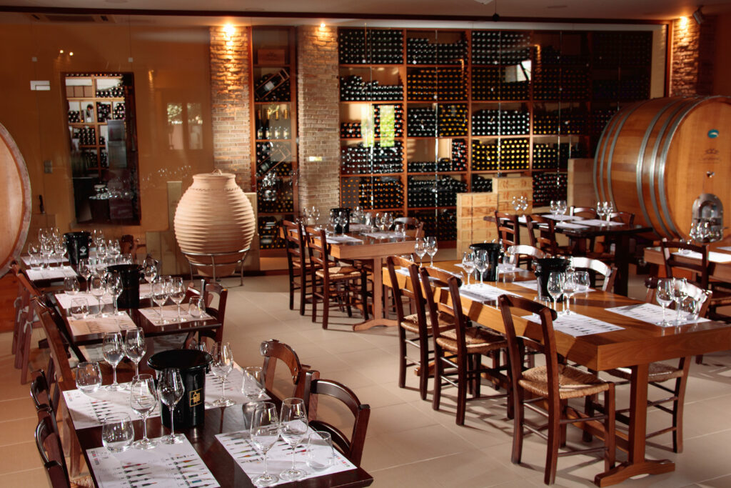
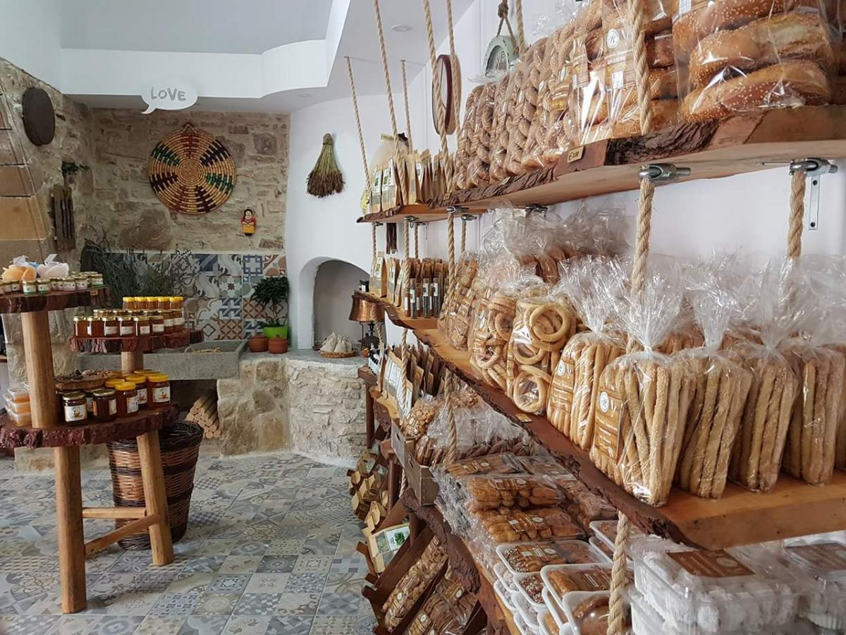
Χώρος γευσιγνωσίας
κρασιού και εδεσμάτων
Χώρος ξενοδοχειακού καταλύματος
EIK. 23 Χώρος γευσιγνωσίας κρασιού και εδεσμάτων
Επιχειρησιακός χώρος
ντόπιων προϊόντων και
παραγωγών
ΕΙΚ. 22 Χώρος πώλησης τοπικών προϊόντων με παραδοσιακή αρχιτεκτονική

Slide 28
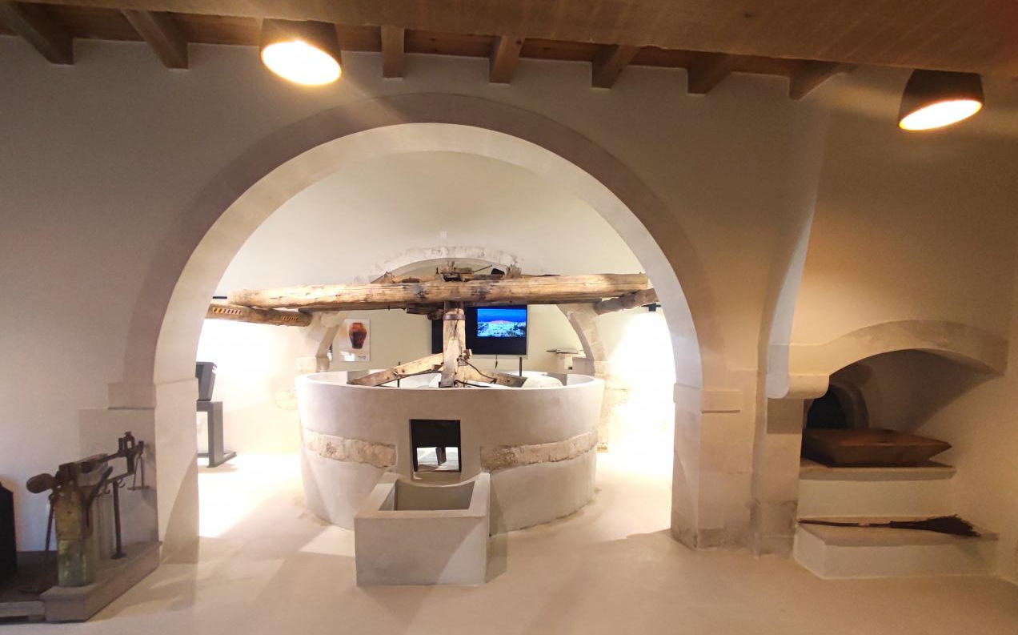
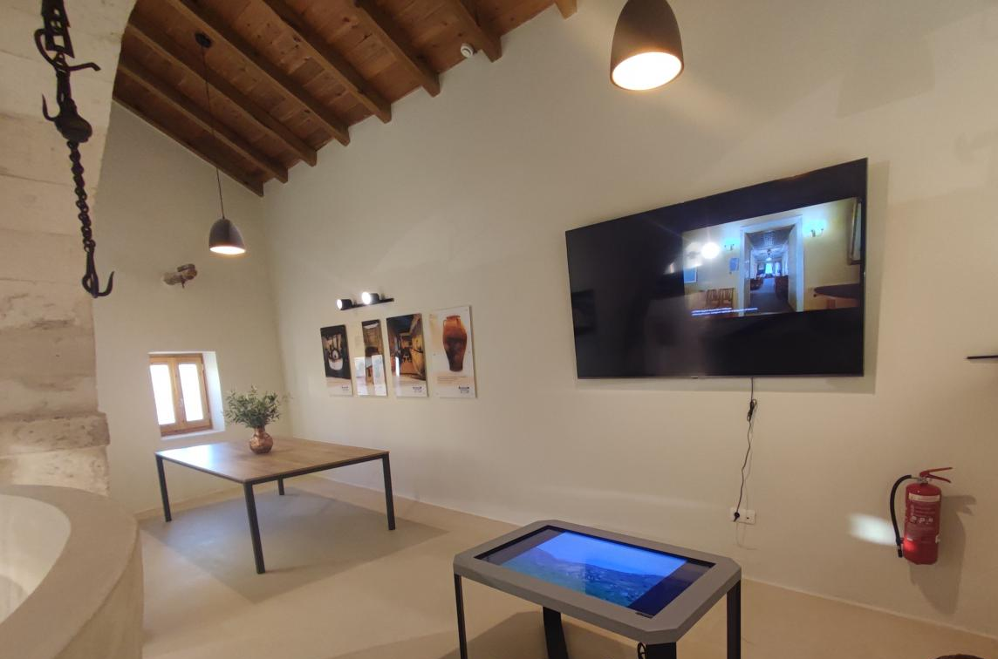
Μικρό μουσείο /
εκπαιδευτικό κέντρο
Εκθεσιακός χώρος
με εκθέματα για την
βιώσιμη καλλιέργεια,
την ιστορία του κρασιού,
τον κύκλο παραγωγής του,
ΕΙΚ. 24
Χώρος φιλοξενίας
πολιτιστικών εκδηλώσεων
Εργαστήρια μικρής κλίμακας,
με περιεχόμενο μαγειρικής,
βοτανικής, ή και
κατασκευαστικής
ΕΙΚ. 25 Ελαιοτριβείο το οποίο μετατράπηκε σε μουσείο

Slide 29
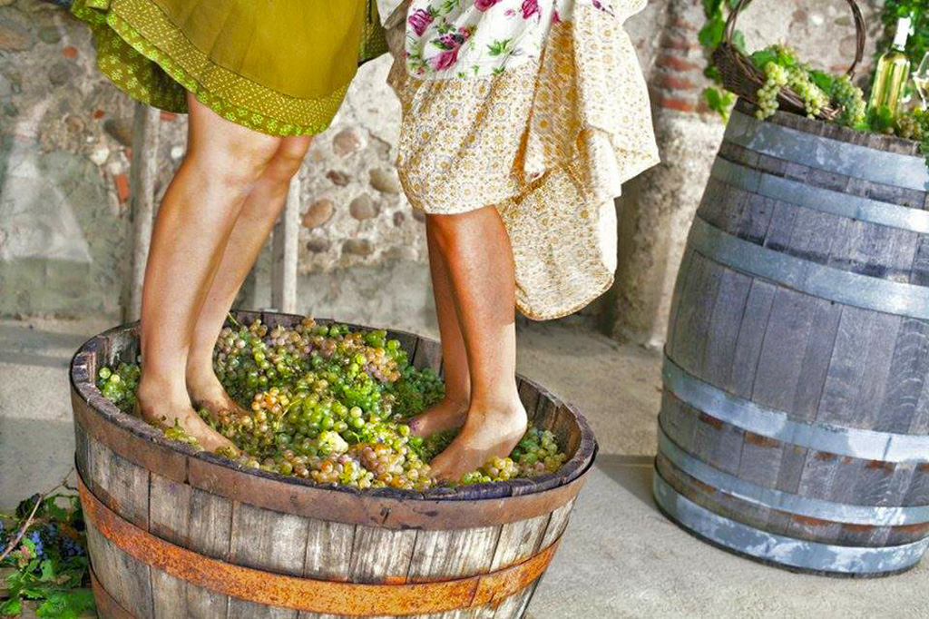
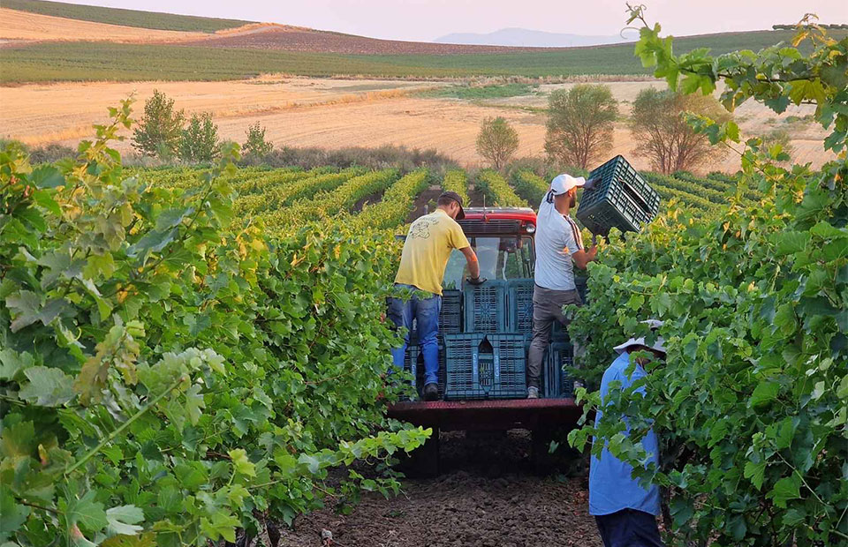
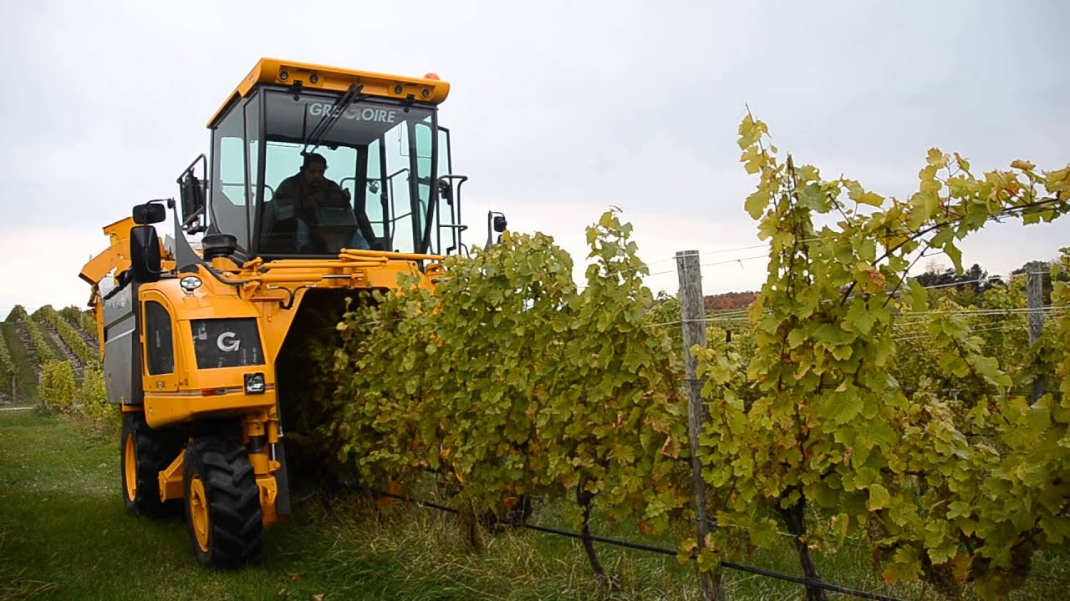
ΔΙΑΔΙΚΑΣΙΑ ΟΙΝΟΠΟΙΗΣΗΣ
ΤΡΥΓΟΣ
Μήνας: Σεπτέμβριος (Τρυγητής)
Τα κυριότερα σημάδια ωρίμανσης του αμπελιού:
Το χρώμα των καρπών
Το χρώμα των στελεχών
Το χρώμα των σπόρων
Το χρώμα των σταφυλιών
Η περιεκτικότητα σε σάκχαρα
Η υφή των σπόρων
Η γεύση των καρπών.
Η συνολική ωριμότητα του καρπού
ΕΙΚ. 27 Εικαστική αναπαράσταση παραδοσιακής τεχνικής θραύσης
ΕΙΚ. 26 Χειρωνακτικός τρύγος
ΕΙΚ. 28 Μηχανικός τρύγος

Slide 30
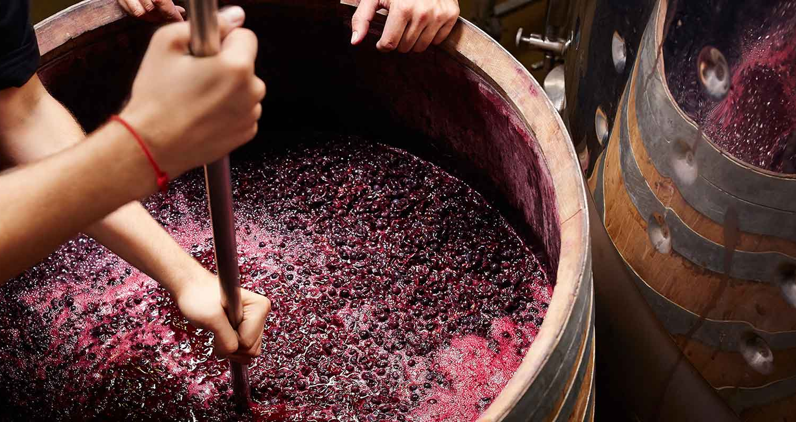
ΘΡΑΥΣΗ ΚΑΙ ΠΙΕΣΗ
Ταξινόμηση σταφυλιών
Διαχωρισμός και αφαίρεση στέμφυλων
Πίεση σταφυλιών
Η πίεση στις μέρες μας γίνεται με μηχανικές πρέσες οι οποίες παράγουν το μούστο, τον χυμός των σταφυλιών πριν την ζύμωση
Λευκό κρασί
ο οινοποιός θα συνθλίψει και θα πιέσει γρήγορα τα σταφύλια (πριν τη ζύμωση) ώστε να διαχωρίσει το χυμό από τις φλούδες, τους σπόρους και τα στερεά, αποτρέποντας την επιρροή του ανεπιθύμητου χρώματος και των τανινών στο κρασί.
Κόκκινο κρασί:
ο μούστος παραμένει σε επαφή με τις φλούδες για να αποκτήσει γεύση, χρώμα και πρόσθετες τανίνες
ΕΙΚ.29 Αναπαράσταση ανάδευσης του κρασιού

Slide 31
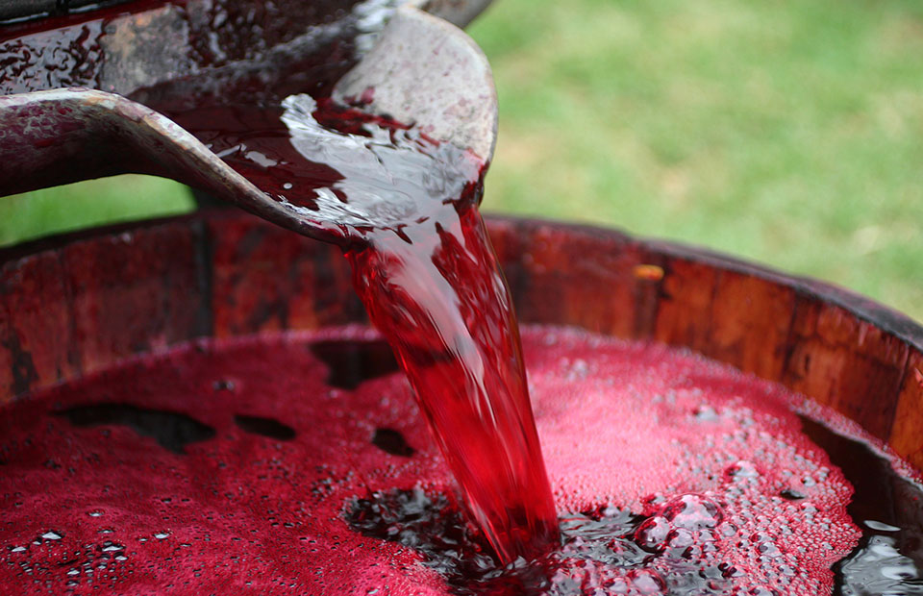
ΖΥΜΩΣΗ
Ο μούστος ή ο χυμός, αρχίσει να ζυμώνεται φυσικά μέσα σε 6-12 ώρες όταν έχει βοήθεια από άγριες ζύμες στον αέρα.
Πολλοί οινοπαραγωγοί προσθέτουν μια εμπορική καλλιεργημένη μαγιά για:
να εξασφαλίσουν συνέπεια
να προβλέψουν το τελικό αποτέλεσμα
να ενισχύσουν την διαδικασία της ζύμωσης
Ξηρός οίνος:
Η ζύμωση συνεχίζεται μέχρις ότου όλα τα σάκχαρα μετατραπούν σε αλκοόλη και έτσι παράγεται ξηρός οίνος.
Γλυκό κρασί:
Οι οινοπαραγωγοί θα σταματήσουν μερικές φορές τη διαδικασία πριν να μετατραπεί όλη η ζάχαρη. Η ζύμωση μπορεί να διαρκέσει από μερικές ημέρες έως ένα μήνα ή και περισσότερο.
ΕΙΚ.30

Slide 32
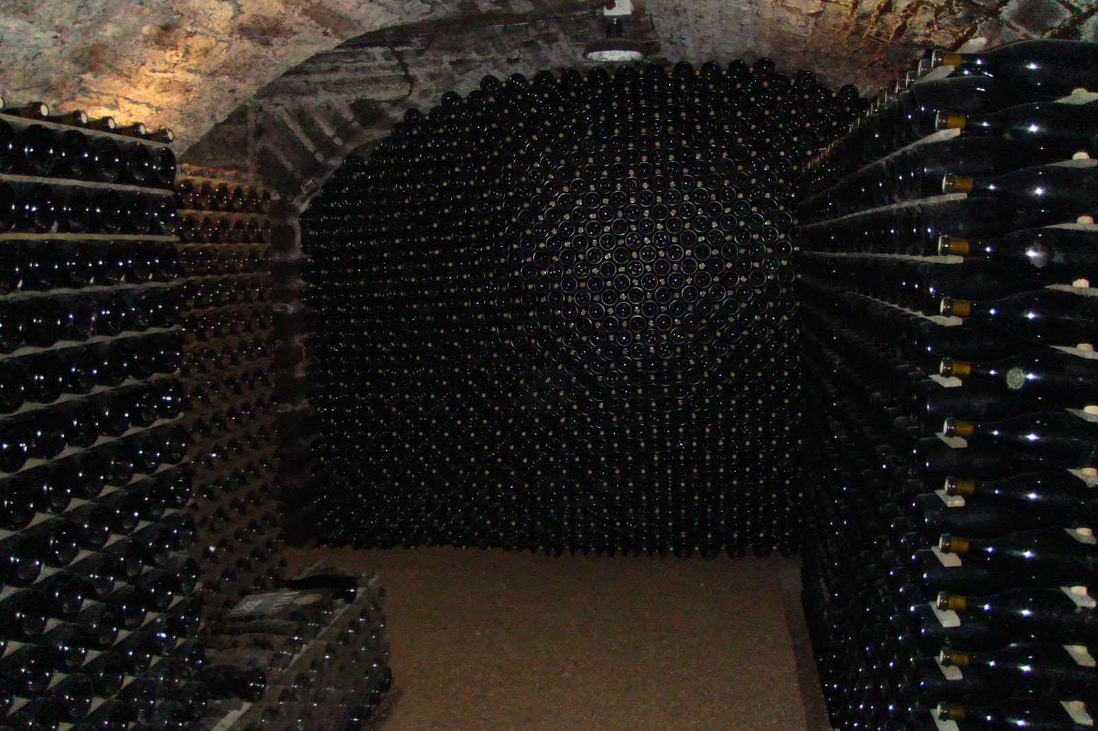
ΔΙΑΥΓΑΣΗ
Η διαδικασία στην οποία αφαιρούνται στερεά όπως νεκρά κύτταρα ζυμομυκήτων, τανίνες και πρωτεΐνες.
Το κρασί μεταφέρεται σε ένα διαφορετικό δοχείο, όπως βαρέλι δρυός ή μια δεξαμενή από ανοξείδωτο χάλυβα. Σε αυτό το στάδιο οριοθετείται η διαύγεια του κρασιού.
ΕΙΚ. 31

Slide 33
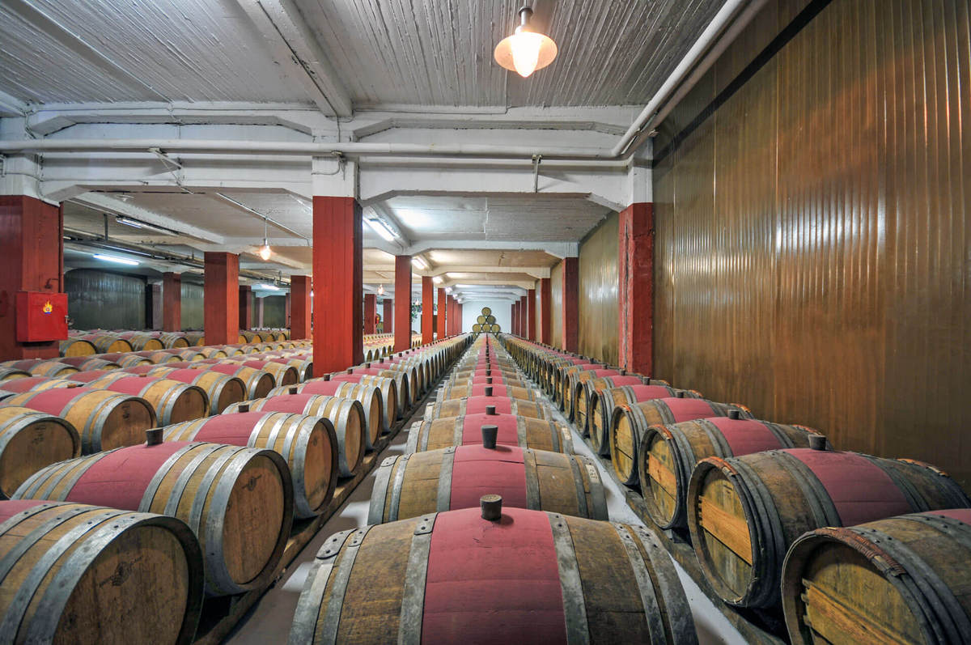
ΠΑΛΑΙΩΣΗ ΚΑΙ ΕΜΦΙΑΛΩΣΗ
Η ωρίμανση: Ένας παραγωγός κρασιών έχει δύο επιλογές, ή να εμφιαλώσει αμέσως το κρασί ή να το κρατήσει για παλαίωση. Περαιτέρω παλαίωση μπορεί να γίνει σε φιάλες, δεξαμενές από ανοξείδωτο χάλυβα ή δρύινα βαρέλια.
Η εμφιάλωση: Μετά την ωρίμανση, τα κρασιά εμφιαλώνονται είτε με φελλό είτε με βιδωτό πώμα, ανάλογα με την προτίμηση του οινοποιού.
Δρύινα βαρέλια:
θα παράγουν ένα ομαλότερο, στρογγυλό και πιο αρωματισμένο κρασί
αυξάνουν επίσης την έκθεση του κρασιού στο οξυγόνο ενώ παλαιώνει
μειώνουν τις τανίνες
βοηθούν το κρασί να φτάσει στη βέλτιστη κατάστασή του.
Ανοξείδωτες δεξαμενές:
χρησιμοποιούνται συνήθως για λευκά κρασιά, τα οποία δεν απαιτούν τα παραπάνω
ΕΙΚ. 32 Χώρος παλαίωσης κρασιού οινοποιείο Νάουσας “Vaeni”

Slide 34
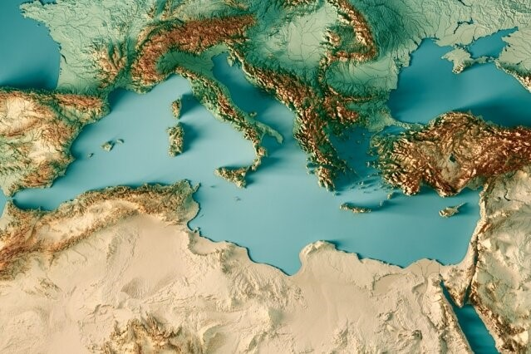
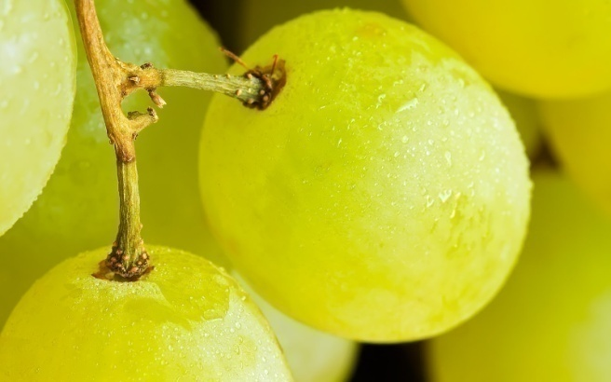
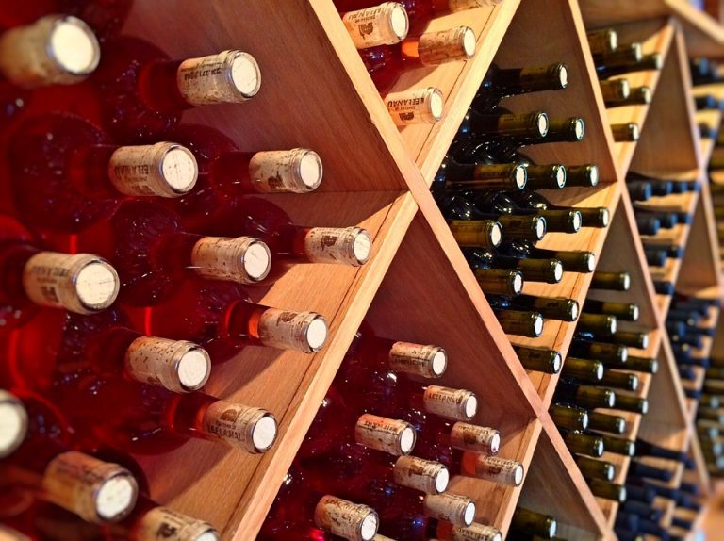
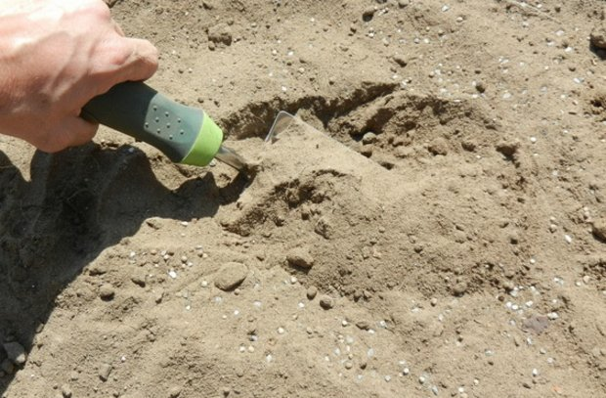
ΠΟΙΟΤΙΚΟ ΚΡΑΣΙ
ΕΙΚ. 33 Μεσογειακό κλίμα
Κατάλληλο κλίμα και έδαφος, με καλή αποστράγγιση
ΕΙΚ. 35
Σταφύλια με μικρή ποσότητα νερού άρα και καλύτερη ποσότητα σακχάρων
ΕΙΚ. 36
Ποιοτικό κρασί με εύρος στην διαδικασία ζύμωσης του, λόγω αρκετών σακχάρων
ΕΙΚ. 34 Αμμώδες έδαφος

Slide 35

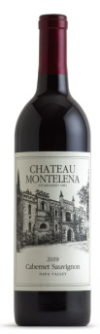
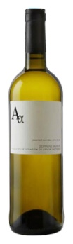
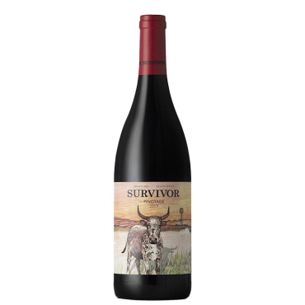
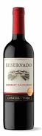
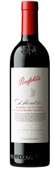
Καλιφόρνια (ΗΠΑ)
Cabernet Sauvignon / Chardonnay / Zinfandel
Εύκρατο Μεσογειακό Κλίμα
Λεκάνη της Μεσογείου
-Ελλάδα, Ιταλία, Ισπανία, Γαλλία, Πορτογαλία, Τουρκία, Κροατία, Λίβανος, Ισραήλ, Μαρόκο, Τυνησία-
Ασύρτικο / Ξινόμαυρο /
Sangiovese / Tempranillo /
Grenache / Touriga Nacional
ΕΙΚ. 41
Cabernet Sauvignon,
Chateau Montelena
ΕΙΚ. 37
Ασύρτικο, Κτήμα Σιγάλα
Νότια Αφρική
Pinotage / Chenic Blanc
/ Syrah
Κεντρική Χιλή
-Maipo, Colchgua, Casablanca-
Carmenere / Cabernet
Sauvignon / Syrah
EIK. 38
Survivor Pinotage,
Survivor Wines
Νοτιοδυτική Αυστραλία
Shiraz / Cabernet Sauvignon / Grenache
ΕΙΚ. 40
Cabernet Sauvignon, Concha y Toro
ΕΙΚ. 39
Shiraz Cabernet, Penfolds

Slide 36
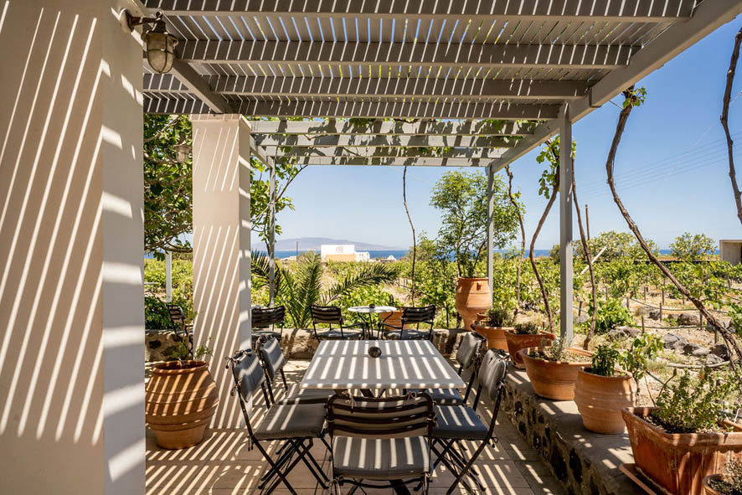
4.2
ΠΑΡΑΔΕΙΓΜΑΤΑ ΕΠΙΤΥΧΗΜΕΝΩΝ ΠΡΑΣΙΝΩΝ ΟΙΝΟΠΟΙΕΙΩΝ
ΣΕ ΕΛΛΑΔΑ ΚΑΙ ΕΞΩΤΕΡΙΚΟ
ΚΤΗΜΑ ΣΙΓΑΛΑ, ΣΑΝΤΟΡΙΝΗ
Διαλογή των καρπών με το χέρι
Πίεση ήπιας έντασης και μεγάλης διάρκειας
Τεχνικές με οινοπλαστες (Lees ageing)
Τεχνικές περιοδικής ανάδευσης
συστηματικές διαδικασίες αναβαθμίσεων στους αμπελώνες, με σκοπό την προστασία και την μακροχρόνια βιώσιμη λειτουργία τους
Διαδικασίες διατήρησης του μικροκλίματος της περιοχής
Βιώσιμη χρήση και ανακύκλωση γκρι νερού
ΕΙΚ. 42 Εικόνα του κτήματος

Slide 37
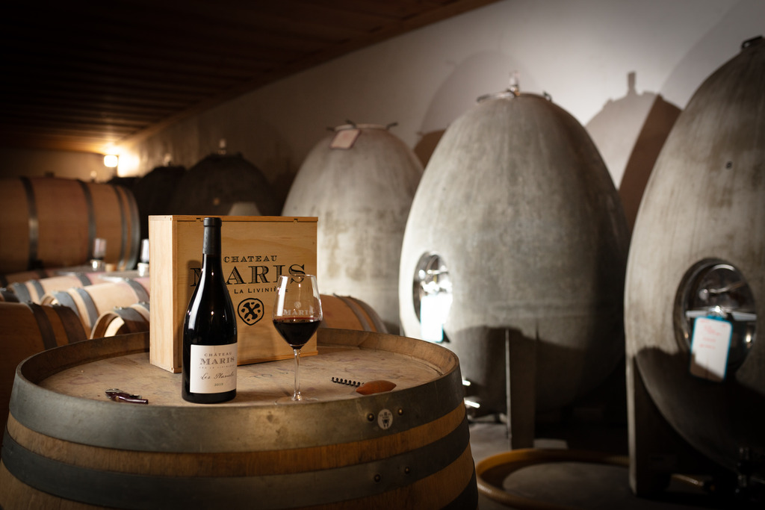
Chateau Maris”, La Liviniere, Γαλλία
Διαθέτει πλήρως βιοδυναμική πιστοποίηση
Χρήση βιοδυναμικής γεωργίας (λαμβάνοντας υπόψη τους ηλιακούς και σεληνιακούς κύκλους)
Διαδικασίες διατήρησης και υποστήριξης του μικροκλίματος της περιοχής
Επιτυγχάνει ενεργειακή αυτάρκεια
Διαθέτει συστήματα συλλογής νερού
Διαθέτει κατασκευές, όσον αφορά το κελάρι, οικολογικά σχεδιασμένες (υλικά από κάνναβη και ασβέστη) ώστε να μειώνουν το αποτύπωμα του άνθρακα και τις εισροές ενέργειας
Χαρακτηρίζεται βιοδιασπώμενο και υιοθέτει τη φιλοσοφία του αρνητικού ανθρακικού αποτυπώματος
Δεσμεύεται ως προς την χρήση βιώσιμων συσκευασιών και ως προς την ελαχιστοποίηση των παρεμβάσεων στην διαδικασία της οινοποίησης
ΕΙΚ. 43

Slide 38
4.3
ΚΟΙΝΩΝΙΚΑ ΟΙΚΟΝΟΜΙΚΑ ΠΟΛΙΤΙΣΤΙΚΑ ΚΑΙ ΕΡΓΑΣΙΑΚΑ ΟΦΕΛΗ ΓΙΑ
ΤΙΣ ΤΟΠΙΚΕΣ ΚΟΙΝΩΝΙΕΣ ΚΑΙ ΤΟΥΣ ΚΑΤΟΙΚΟΥΣ ΤΟΥΣ
ΚΟΙΝΩΝΙΚΟΠΟΛΙΤΙΣΤΙΚΑ
ΟΙΚΟΝΟΜΙΚΑ
Διατήρηση και ανάδειξη της τοπικής οινικής κληρονομιάς και πρακτικών / μεταφορά γνώσεων μεταξύ γενεών
Ενίσχυση της τοπικής ταυτότητας
Αναζωογόνηση και προστασία της υπαίθρου και γενικά του φυσικού τοπικού περιβάλλοντος
Προώθηση στους επισκέπτες αλλά και στους μόνιμους κατοίκους βιώσιμων αξιών και πρακτικών
Δημιουργία χώρων πολιτιστικής συνάθροισης, ενισχύοντας την κοινωνική συνοχή
Αναβάθμιση του τουρισμού από, μαζικό σε ποιοτικό
Προβολή της ελληνικής ιστορίας, γαστρονομίας και φιλοξενίας
Δημιουργία σταθερών και αποδοτικών, για τους εργαζόμενους, θέσεων εργασίας
Δημιουργία ποικιλίας όσον αφορά τις πηγές εισοδήματος της κοινωνίας
Ανάπτυξη και ενίσχυση των τοπικών παραγωγών και επιχειρήσεων
Επέκταση της τουριστικής περιόδου, μειώνοντας την συνθήκη της εποχικότητας
Αφορμή για την ανάπτυξη και άλλων βιώσιμων επενδύσεων
Ενίσχυση της τοπικής κατανάλωσης λόγω συνθηκών κυκλικής οικονομίας
Προσφορά μακροχρόνιας οικονομικής ανθεκτικότητας

Slide 39
ΚΕΦΑΛΑΙΟ 5
ΔΥΣΚΟΛΙΕΣ ΚΑΙ ΠΡΟΤΑΣΕΙΣ ΓΙΑ ΤΟ ΜΕΛΛΟΝ

Slide 40
Κυκλοφοριακά προβλήματα
Επιβάρυνση των οδικών δικτύων
Αυξημένη ηχορύπανση
Μειωμένη ποιότητα ζωής για τους μόνιμους κατοίκους
Αυξημένη τουριστική κίνηση
Συνθήκη εποχικότητας
ΚΟΙΝΩΝΙΚΑ
Μεταβολή του μικροκλίματος (terroir) της περιοχής
Αστάθεια της αμπελουργικής παραγωγής
Κίνδυνος λειψυδρίας, αύξησης του κόστους του νερού
Κλιματολογικές αλλαγές
Δυσκολίες στην διαχείριση του νερού
ΠΕΡΙΒΑΛΛΟΝΤΙΚΑ
Αύξηση του συνολικού κόστους του έργου αν δεν υπάρξει διαχείριση, περιορισμός και εξισορρόπηση των ενεργειακών απαιτήσεων
Ανεπαρκή αξιοποίηση των εγκαταστάσεων του μήνες εκτός της τουριστικής σεζόν
Συγκέντρωση εσόδων σε μερικούς μήνες του χρόνου
Αυξημένες ενεργειακές απαιτήσεις για την ορθή λειτουργιά του οινοποιείου και του έργου στο σύνολο
Αυξημένο κόστος υλικών κατασκευής και υλοποίησης του έργου
ΟΙΚΟΝΟΜΙΚΑ

Slide 41
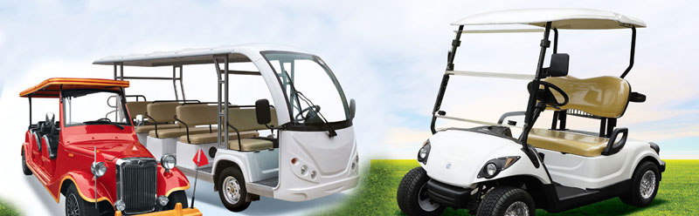
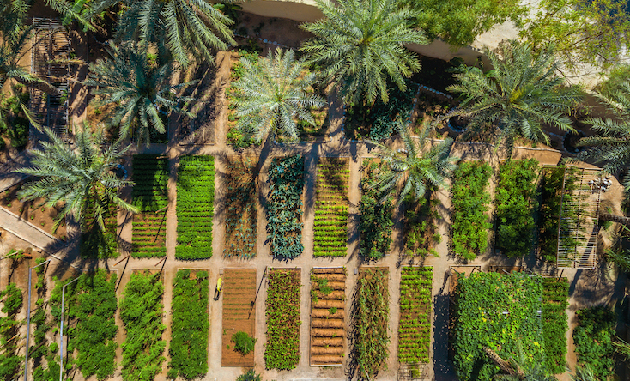
Πιθανές Λύσεις
Αξιοποίηση online κρατήσεων για την οργάνωση της ροής επισκεπτών
Συγκεκριμένα ωράρια επίσκεψης στις δραστηριότητες και γενικά στους χώρους του έργου
Χρήση ομαδικών μεταφορικών μέσων μέσα στους χώρους της μονάδας
Προγράμματα εκπαίδευσης, εξέλιξης και πιστοποίησης για τους μελλοντικούς εργαζόμενους
Κίνητρο, για την ολοχρονική απασχόληση των εργαζομένων, προσφέροντας παροχές στέγασης, μεταφοράς, και ποικίλα bonus
Οργανώσεις, ποικίλων πολιτιστικών δράσεων, στο χώρο της μονάδας
Αναζήτησης χορηγιών, πιστοποιήσεων και επιδοτήσεων
Συνεργασίες με τοπικούς παραγωγούς
Φύτευση τοπικών ανθεκτικών ποικιλιών
ΕΙΚ. 44 Μετακίνηση στους χώρους του καταλύματος με ηλεκτρικά μέσα μαζικής μεταφοράς
ΕΙΚ. 45 Καλλιέργεια και φύτευση τοπικών και ανθεκτικών ποικιλιών

Slide 42
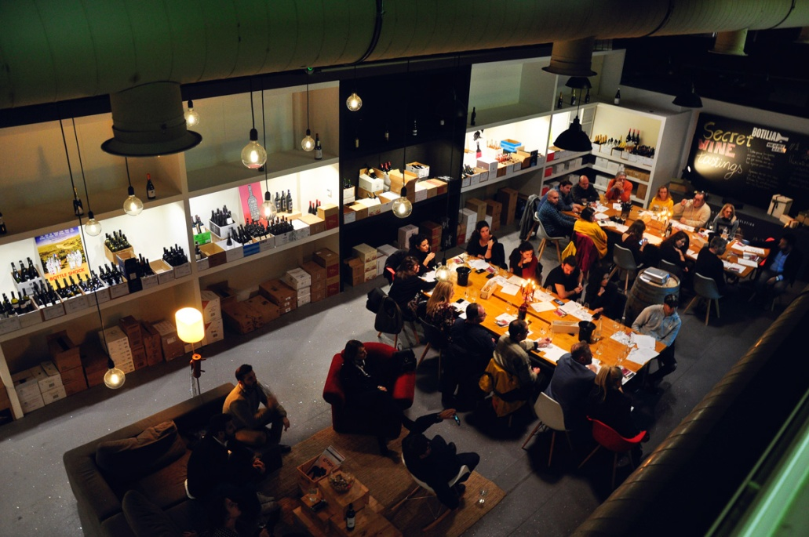
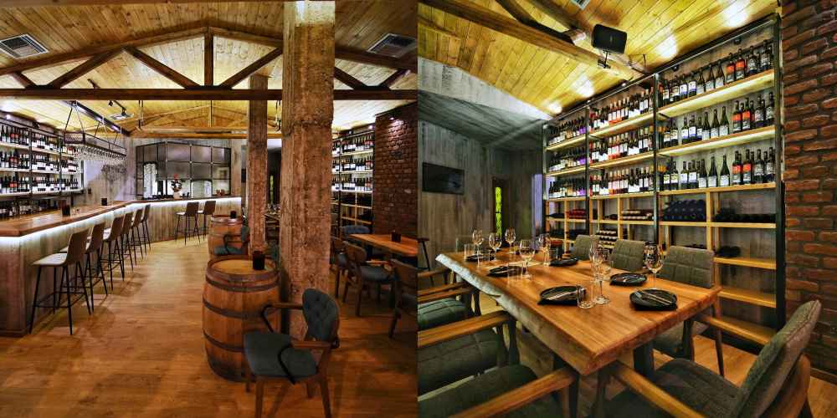
Χρήση φυσικών σκιάσεων
Παρακολούθηση του μικροκλίματος της περιοχής, με ειδικούς αισθητήρες
Αξιοποίηση μεθόδων συλλογής και ανακύκλωσης του βρόχινου και γκρι νερού
Περιορισμός της κυκλοφορίας οχημάτων σε εδάφη παραγωγής και φυσικά τοπία
Στήριξη των υπαρχόντων δομών για καλλιέργεια στις περιοχές
Χρήση φωτοβολταϊκών πάνελ και αντλιών θερμότητας
Χρήση LED φωτισμών
Αξιοποίηση πρακτικών αυτοματισμού ενέργειας και νερού
Εφαρμογή μακροχρόνιου πλάνου κατασκευής του έργου
Δημιουργία μικρού μουσείου για την ανάδειξη της τοπικής ιστορίας, κληρονομίας και παράδοσης
ΕΙΚ.46 Workshop και εκπαιδευτικά σεμινάρια
ΕΙΚ.47 Χώρος ανάδειξης προϊόντος καθώς και τοπικών υλικών και γενικής παράδοσης και
κληρονομιάς

Slide 43
ΚΕΦΑΛΑΙΟ 6
ΣΥΜΠΕΡΑΣΜΑΤΑ

Slide 44
Η παρούσα εργασία δημιουργήθηκε, παρατηρώντας τις δυσκολίες τις οποίες αντιμετωπίζει η χωρά μας και κατά επέκταση οι άνθρωποι και οι εργαζόμενοι αυτής κατά τους τουριστικούς μήνες καθώς, και πως η συνθήκη του υπερτουρισμού και της εποχικότητας, οδηγεί σταδιακά αλλά σταθερά, σε υποβάθμιση τόσο του περιβάλλοντος και των φυσικών πόρων και υλικών, όσο και της ποιότητας ζωής των μόνιμων κατοίκων της Ελλάδας και γενικά του τουριστικού χαρακτήρα της χώρας.
Απαραίτητη λοιπόν, κρίνεται η ανάπτυξη και η εξέλιξη του τουρισμού της Ελλάδας, με γνώμονα τις αρχές και τις πρακτικές της βιωσιμότητας και της πράσινης αρχιτεκτονικής καθώς και τις λειτουργίες του εναλλακτικού τουρισμού. Χρήση και αξιοποίηση οικολογικών πρακτικών της αρχιτεκτονικής, θα περιορίσουν τις δυσμένειες όσον αφορά το περιβάλλον και θα εντείνουν την διατήρηση και προστασία του, σε βάθος χρόνου. Η ορθή και βιώσιμη εκμετάλλευση των ανανεώσιμων πηγών ενέργειας θα επιφέρει μια αποδοτική συνεργασία, μεταξύ έργου και περιβάλλοντος, αυξάνοντας όχι μόνο την οικονομική αξία του έργου, αλλά και την γενική ισορροπία, στην συνύπαρξη του φυσικού και του ανθρώπινου. Η προσθήκη στην παραπάνω βάση, των πρακτικών και λειτουργιών του εναλλακτικού τουρισμού θα δώσει έναν ιδιαίτερο χαρακτήρα στο έργο και κατά επέκταση στον τουρισμό της Ελλάδας και θα κατευθύνει το ενδιαφέρον, τόσο των επισκεπτών όσο και των μόνιμων κάτοικων σε αυθεντικές εμπειρίες. Οι εμπειρίες αυτές με την σειρά τους, θα είναι υπεύθυνες για την ανάδειξη του φυσικού περιβάλλοντος και των ιδιαιτεροτήτων του, καθώς και για την ανάδειξη της ιστορίας και των τοπικών παραδόσεων, τεχνών και παραγώγων. Συνεργασίες αντίστοιχα με τους ντόπιους παραγωγούς και επιχειρήσεις, θα μειώσουν τις οικονομικές ανάγκες του έργου και θα ενισχύσουν, τις σχέσεις του με την κοινωνία καθώς και την αποδοχή και την υποστήριξη του από αυτή.
Συνοπτικά, καταλήγουμε αβίαστα ίσως, στο συμπέρασμα πως η ανάπτυξη και δημιουργία, ενός οικολογικού και πράσινου αρχιτεκτονικά και λειτουργικά οινοποιείου, θα οδηγήσει σε ποικίλα θετικά αποτελέσματα, για την κοινωνία η οποία θα το περιλαμβάνει και κατά επέκταση θα μπορούσε να αποτελέσει παράδειγμα για την ανάπτυξη αντίστοιχων έργων στο γενικότερο γεωγραφικό εύρος της Ελλάδας.

